Slide 1
第8章 中央处理器（一）
第一讲 中央处理器概述
第二讲 单周期数据通路的设计
第三讲 单周期控制器的设计
第四讲 多周期处理器的设计
第五讲 流水线处理器设计
第六讲 流水线冒险及其处理
第七讲 高级流水线技术
Notes:
Start X:40

Slide 2
第一讲 中央处理器概述
主 要 内 容
指令执行过程
CPU的基本组成
操作元件（组合逻辑元件）
状态 / 存储元件（时序逻辑元件）
数据通路与时序控制
计算机性能与CPU时间

Slide 3
CPU执行程序和指令的过程
CPU执行指令的过程
取指令
PC+“1”送PC
指令译码
进行主存地址运算
取操作数
进行算术 / 逻辑运算
存结果
以上每步都需检测异常
若有异常，则自动切换到异常处理程序
检测是否有“中断”请求，有则转中断处理
问题：
“取指令”一定在最开始做吗？
“PC+1”一定在译码前做吗？
“译码”须在指令执行前做吗？
你能说出哪几种“异常”事件？
异常和中断的差别是什么？
异常是在CPU内部发生的
中断是由外部事件引起的
取指阶段
指令执行过程
译码和
执行阶段

Slide 4
组成指令功能的四种基本操作
每条指令的功能总是由以下四种基本操作的组合来实现：
读取某一主存单元的内容，并将其装入某个寄存器（取指， 取数）
把一个数据从某个寄存器存入给定的主存单元中（存结果）
把一个数据从某个寄存器送到另一个寄存器或者ALU（取数，存结果）
进行算术或逻辑运算（PC+1，计算地址，运算）
操作功能可形式化描述
描述语言称为寄存器传送语言RTL (Register Transfer Language)
教材所用的RTL规定如下：
用R[r]表示寄存器r的内容；用M[addr]表示主存单元addr的内容；
PC直接用PC表示其内容，即M[PC]表示PC所指内存单元内容；
SEXT[imm]、ZEXT[imm]分别表示对imm进行符号扩展、零扩展；
传送方向用“←”表示，传送源在右，传送目的在左。
R[x8] ← M[R[x9]+SEXT[imm12]]的含义是：将寄存器x9的内容加imm12（符号扩展）得到的内存地址中的内容送寄存器x8中

Slide 5
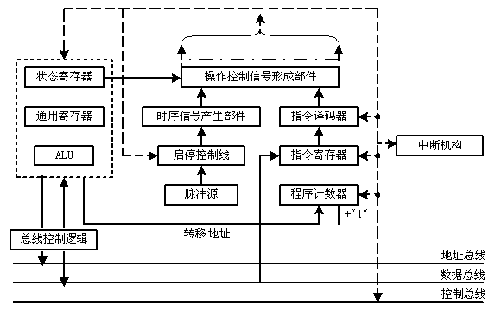
CPU基本组成原理图
指令寄存器----IR
程序计数器---PC
控制部件
执行部件
控制器主要 由 指令译码器 和 控制信号形成部件 组成
CPU 由 执行部件 和 控制部件组成
CPU 包含 数据通路(执行部件) 和 控制器（控制部件）两种基本部件

Slide 6
CPU的基本结构
计算机的五大组成部分：
什么是数据通路（DataPath）?
指令执行过程中，数据所经过的路径，包括路径中的部件。它是指令的执行部件。
控制器（Control Unit）的功能是什么？
对指令进行译码，生成指令对应的控制信号，控制数据通路的动作。它能对执行部件发出控制信号，因此是指令的控制部件。
CPU
Input
Control Unit
Memory
Datapath
Datapath
Output
Notes:
Before we go any further, let’s step back for a second and take a look at the big picture.
All computer consist of five components: (1) Input and (2) output devices. (3) The Memory System. And the (4) Control and (5) Datapath of the Processor.
Today’s lecture covers the datapath design.
In the next lecture, I will show you how to design the processor’s control unit.
+1 = 5 min. (X:45)

Slide 7
数据通路的基本结构
数据通路由两类元件组成
组合逻辑元件（也称操作元件）
时序逻辑元件（也称状态元件，存储元件）
元件间的连接方式
总线连接方式
分散连接方式
数据通路如何构成？
由“操作元件”和“存储元件”通过总线方式或分散方式连接而成
数据通路的功能是什么？
进行数据存储、处理、传送
取数据
数据运算
存数据
因此，数据通路是由操作元件和存储元件通过总线方式或分散方式连接而成的进行数据存储、处理、传送的路径。

Slide 8
操作元件：组合逻辑电路
控制信号
CarryIn
译码器(Decoder)
A
加法器(Adder)
多路选择器 (MUX)
算逻部件(ALU)
out0
32
Adder
Sum
out1
32
out2
B
Carry
3
Decoder
32
加法器需要什么控制信号?
out7
Select
A
何时要用到adder, ALU, MUX or Decoder?
32
MUX
Y
32
B
32
组合逻辑元件的特点：
其输出只取决于当前的输入。即：若输入一样，则其输出也一样
定时：所有输入到达后，经过一定的逻辑门延时，输出端改变，并保持到下次改变，不需要时钟信号来定时
OP
A
32
ALU
Result
32
B
Zero
32
Notes:
Based on the Register Transfer Language examples we have so far, we know we will need the following combinational logic elements.
We will need an adder to update the program counter.
A MUX to select the results.
And finally, an ALU to do various arithmetic and logic operation.
+1 = 30 min. (Y:10)

Slide 9
状态元件：时序逻辑电路
状态（存储）元件的特点：
具有存储功能，在时钟控制下输入被写到电路中，直到下个时钟到达
输入端状态由时钟决定何时被写入，输出端状态随时可以读出
定时方式：规定信号何时写入状态元件或何时从状态元件读出
边沿触发（edge-triggered）方式：
状态单元中的值只在时钟边沿改变。每个时钟周期改变一次。
上升沿（rising edge） 触发：在时钟正跳变时进行读/写。
下降沿（falling edge）触发：在时钟负跳变时进行读/写。
最简单的状态单元（回顾：数字逻辑电路课程内容）：
D触发器：一个时钟输入、一个状态输入、一个状态输出
falling edge
cycle time
rising edge

Slide 10
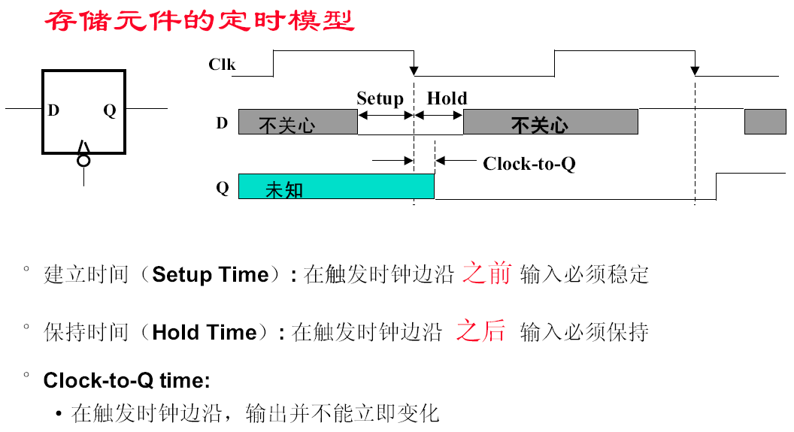
存储元件中何时状态被改变？
这期间D的变化不影响Q
Q总是在clock-to-Q后跟着D变化
( Latch Prop - 锁存延迟 )
切记：状态单元的输入信息总是在一个时钟边沿到达后的“Clk-to-Q”时才被写入到单元中，此时的输出才反映新的状态值
数据通路中的状态元件有两种：寄存器(组) + 存储器

Slide 11
存储元件: 寄存器和寄存器组
寄存器（Register）
有一个写使能（Write Enable-WE）信号
0: 时钟边沿到来时，输出不变
1: 时钟边沿到来时，输出开始变为输入
若每个时钟边沿都写入，则不需WE信号
寄存器组（Register File）
两个读口（组合逻辑操作）：busA和busB分别由RA和RB给出地址。地址RA或RB有效后，经一个“取数时间(AccessTime)”，busA和busB有效。
一个写口（时序逻辑操作）：写使能为1的情况下，时钟边沿到来时，busW传来的值开始被写入RW指定的寄存器中。
Write Enable
Data In
Data Out
N
N
Clk
Write Enable
RW
RA
RB
5
5
5
busA
busW
32
32 32-bit
Registers
32
busB
Clk
32
Notes:
As far as storage elements are concerned, we will need a N-bit register that is similar to the D flip-flop I showed you in class.
The significant difference here is that the register will have a Write Enable input.
That is the content of the register will NOT be updated if Write Enable is zero.
The content is updated at the clock tick ONLY if the Write Enable signal is set to 1.
+1 = 31 min. (Y:11)
Complement:
To know more detailed diagram for a register, see page B22-B25.

Slide 12
寄存器组的内部结构
Write Enable
RA
RB
Register 0
0
C
RW
32-to-1
Decoder
D
Register 1
C
M
D
busA
31
U
C
Register 30
X
D
C
Register 31
busW
D
Clk
M
每个寄存器由32个触发器组成;
输入数据来自busW，读出数据分别送busA和busB;
WriteEnable信号控制是否写入新值。
busB
U
X
Back to add

Slide 13
存储元件: 理想存储器
Address
Write Enable
理想存储器（ idealized memory ）
Data Out：32位读出数据
Data In： 32位写入数据
Address：读写公用一个32位地址
读操作（组合逻辑操作）：地址Address有效后，经一个“取数时间AccessTime”，Data Out上数据有效。
写操作（时序逻辑操作） ：写使能为1的情况下，时钟Clk边沿到来时，Data In传来的值开始被写入Address指定的存储单元中。
Data In
DataOut
32
32
Clk
为简化数据通路操作说明，把存储器简化为带时钟信号Clk的理想模型，并非真实存在于CPU中！
Notes:
The last storage element you will need for the datapath is the idealized memory to store your data and instructions.
This idealized memory block has just one input bus (DataIn) and one output bus (DataOut).
When Write Enable is 0, the address selects the memory word to put on the Data Out bus.
When Write Enable is 1, the address selects the memory word to be written via the DataIn bus at the next clock tick.
Once again, the clock input is a factor ONLY during the write operation.
During read operation, it behaves as a combinational logic block.
That is if you put a valid value on the address lines, the output bus DataOut will become valid after the access time of the memory.
+2 = 35 min. (Y:15)

Slide 14
数据通路与时序控制
同步系统(Synchronous system)
所有动作有专门时序信号来定时
由时序信号规定何时发出什么动作
例如，指令执行过程每一步都有控制信号控制，由定时信号确定控制信号何时发出、作用时间多长
什么是时序信号？
同步系统中用于进行同步控制的定时信号，如时钟信号
什么叫指令周期？
取并执行一条指令的时间
每条指令的指令周期肯定一样吗？
早期计算机的三级时序系统
机器周期 - 节拍 - 脉冲
指令周期分为取指令、读操作数、执行并写结果等多个基本工作周期，称为机器周期。
机器周期有取指令、存储器读、存储器写、中断响应等不同类型

Slide 15
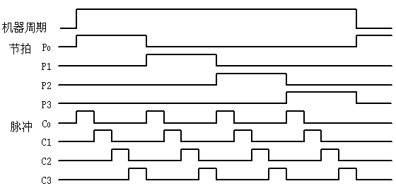
数据通路与时序控制（早期计算机的三级时序）
现代计算机已不再采用三级时序系统，机器周期的概念已逐渐消失。
整个数据通路中的定时信号就是时钟，一个时钟周期就是一个节拍。

Slide 16
数据通路与时序控制
现代计算机的时钟周期
Clk
Setup
Hold
Setup
Hold
寄存器的输入可变化
.
.
.
.
.
.
.
.
.
.
.
.
Clk
Clk
数据通路由 “ … + 状态元件 + 操作元件( 组合电路) + 状态元件 + …” 组成
只有状态元件能存储信息，所有操作元件都须从状态单元接收输入，并将输出写入状态单元中。其输入为前一时钟生成的数据，输出为当前时钟所用的数据
假定采用下降沿触发（负跳变）方式（也可以是上升沿方式）
所有状态单元在下降沿写入信息，经过Latch Prop (clk-to-Q) 后输出有效
Cycle Time = Latch Prop + Longest Delay Path + Setup + Clock Skew
约束条件：(Latch Prop + Shortest Delay Path - Clock Skew) > Hold Time
Notes:
Remember, we will be using a clocking methodology where all storage elements are clocked by the same clock edge.
Consequently, our cycle time will be the sum of:
(a) The Clock-to-Q ( or latch propagation) time of the input registers.
(b) The longest delay path through the combinational logic block.
(c) The set up time of the output register.
(d) And finally the clock skew.
In order to avoid hold time violation, you have to make sure this inequality is fulfilled.
+2 = 18 min. (X:58)
Complements:
Why use edge-triggerd clocking methodology? simpler to explain in contrast to level-triggered.
Clock skew: difference in absolute time between the times when two state elements see a clock edge. It arises because the clock signal often follows different paths, with slightly delays, to reach two different state elements. Clock skew may cause a forward race of new inputs to the next flip-flop, leading to incorrect operation. (see Fig.B.31 at page B-41).
Clock-to-Q(or latch propagation): the propagation time of signal through a flip-flop from clock to the output Q. That is why it is called clock to Q time.
Setup time/hold time of flip-flop: the minimum time during which the input must be valid( or stable) before/after the clock edge.(page B-24)
(Latch Prop + Shortest Delay Path - Clock Skew) > Hold Time : this might be difficult to explain, but otherwise it will cause the race problem as shown in Fig.B.31.

Slide 17
计算机性能与CPU时间
计算机有两种不同的性能
° Time to do the task
响应时间（response time）
执行时间（execution time）
等待时间或时延（latency）
° Tasks per day, hour, sec, ns. ..
吞吐率（throughput）
带宽（bandwidth）
基本的性能评价标准：CPU的执行时间
不同应用场合用户关心的性能不同：
-要求吞吐率高的场合，例如：
多媒体应用（音/视频播放要流畅）
-要求响应时间短的场合：例如：
事务处理系统（存/取款速度要快）
-要求吞吐率高且响应时间短的场合：
ATM、文件服务器、Web服务器等
程序由指令构成。
CPU执行时间就是执行程序中每条指令的时间。
简称CPU时间
“ 机器X的速度（性能）是Y的n倍” 的含义：
ExTime(Y) Performance(X)
= = n
ExTime(X) Performance(Y)
相对性能用执行时间的倒数来表示！
Notes:
“X is n times faster than Y” in English means X = (n+1) Y.

Slide 18
计算机性能的测量
比较计算机的性能时，用执行时间来衡量
完成同样工作量所需时间最短的那台计算机就是性能最好的
处理器时间往往被多个程序共享使用，因此，用户感觉到的程序执行时间并不是程序真正的执行时间（从hello程序执行过程可知）
通常把用户感觉到的响应时间分成以下两个时间：
CPU时间：指CPU真正花在程序执行上的时间。又包括两部分：
用户CPU时间：用来运行用户代码的时间
系统CPU时间：为了执行用户程序而需要运行操作系统程序的时间
其他时间：指等待I/O操作完成或CPU花在其他用户程序的时间
系统性能和CPU性能不等价，有一定的区别
系统性能(System performance)：系统响应时间，与CPU外的其他部分也都有关系
CPU性能(CPU performance)：用户CPU时间
本教材主要讨论CPU性能，即：CPU真正用在用户程序执行上的时间
问题：用户CPU时间与系统响应时间哪个更长？

Slide 19
CPU执行时间的计算
CPI：Cycles Per Instruction
CPU 执行时间 = CPU时钟周期数 / 程序 × 时钟周期
= CPU时钟周期数 / 程序 ÷ 时钟频率
= 指令条数 / 程序 × CPI × 时钟周期
CPU时钟周期数 / 程序 = 指令条数 / 程序 × CPI
CPI = CPU时钟周期数 / 程序 ÷指令条数 / 程序
CPI 用来衡量以下各方面的综合结果
Instruction Set Architecture（ISA）
Implementation of that architecture
（Organization & Technology）
Program（Compiler、Algorithm）
Notes:
Need to explain 1) clock cycle, 2) clock frequency.
Mention that CPI is important.

Slide 20
Instruction Set Arch. + Organization
Computer Design
Instruction Set Design
° Machine Language
° Compiler View
° "Computer Architecture"
° "Instruction Set Architecture"
"Building Architect"
Computer Hardware Design
° logic & physical Implementation
° Logic Designer's View
° “Micro-Architecture"
° " Computer Organization"
"Construction Engineer"
“建筑设计师”: 功能定义与设计
“建造工程师”: 具体逻辑结构设计
和物理实现技术
例如，是否提供“乘法指令”是ISA设计要考虑的问题；如何实现乘法指令（用专门乘法器还是用一个加法器+移位器实现）是组成(Organization)考虑的问题；如何布线、用什么材料和工艺设计等是实现技术(Technology)考虑的问题。

Slide 21
Aspects of CPU Performance
CPU time = Seconds = Instructions x Cycles x Seconds
Program Program Instruction Cycle
instr. count CPI clock rate
Programming
Compiler
Instr. Set Arch.
Organization
Technology
思考：三个因素与哪些方面有关？
例如，{…..
y=4*x;
}
Notes:
So CPU time is determined by 3 factors.
The formula is specially useful because it separates the 3 key factors that affect performance.
Time : ( length, CPI, Clock). Which are software dependent and which are hardware dependent?
The table shows how such 3 factors are affected by other techniques.

Slide 22
Aspects of CPU Performance
CPU time = Seconds = Instructions x Cycles x Seconds
Program Program Instruction Cycle
instr. count CPI clock rate
Programming X X
Compiler X (X)
Instr. Set Arch. X X
Organization X X
Technology X
问题：计算机性能与ISA、计算机组织（Organization）、计算机实现技术（Technology）三者的关系是什么？
Notes:
So CPU time is determined by 3 factors.
The formula is specially useful because it separates the 3 key factors that affect performance.
Time : ( length, CPI, Clock). Which are software dependent and which are hardware dependent?
The table shows how such 3 factors are affected by other techniques.

Slide 23
如何计算CPI?
对于某一条特定的指令而言，其CPI是一个确定的值。但是，对于某一个程序或一台机器而言，其CPI是一个平均值，表示该程序或该机器指令集中每条指令执行时平均需要多少时钟周期。
假定CPI_{i} 和 C_{i}分别为第i类指令的CPI和指令条数，则程序的总时钟数为：
总时钟数 =
n
CPI
C
所以，
n
CPI
C
∑
x
∑
x
CPU时间= 时钟周期 x
i
=
1
i
i
i
=
1
i
i
假定CPIi、Fi是各指令CPI和在程序中的出现频率，则程序综合CPI为:
CPI =
n
where
C
∑
CPI
x
F
F
=
i
i
i
i
Instructio
n
_
Count
i
=
1
已知CPU时间、时钟频率、总时钟数、指令条数，则程序综合CPI为:
CPI = (CPU 时间×时钟频率) / 指令条数 = 总时钟周期数 / 指令条数
问题：指令的CPI、机器的CPI、程序的CPI各能反映哪方面的性能？
单靠CPI不能反映CPU性能！为什么？
例如，单周期处理器CPI=1，但性能差！
Notes:
CPU execution time, clock cycle are easy to get.
How to measure CPI or instruction count? Static counting for small programs or dynamic recording tools(simulator and hardware counter) for large programs.

Slide 24
Example1
程序P在机器A上运行需10 s， 机器A的时钟频率为400MHz。 现在要设计一台机器B，希望该程序在B上运行只需6 s.
机器B时钟频率的提高导致了其CPI的增加，使得程序P在机器B上时钟周期数是在机器A上的1.2倍。机器B的时钟频率达到A的多少倍才能使程序P在B上执行速度是A上的10/6=1.67倍？
Answer:
CPU时间A = 时钟周期数A / 时钟频率A
时钟周期数A = 10 sec x 400MHz = 4000M个
时钟频率B = 时钟周期数B / CPU时间B
= 1.2 x 4000M / 6 sec = 800 MHz
机器B的频率是A的两倍，但机器B的速度并不是A的两倍！

Slide 25
Marketing Metrics （产品宣称指标）
MIPS = Instruction Count / Second x1/10⁶
= Clock Rate / CPI x 1/10⁶
Million Instructions Per Second （定点指令执行速度）
因为每条指令执行时间不同，所以MIPS总是一个平均值。
不同机器的指令集不同
程序由不同的指令混合而成
指令使用的频度动态变化
Peak MIPS: （不实用）
所以MIPS数不能说明性能的好坏（用下页中的例子来说明）
MFLOPS = FP Operations / Second x 1/10⁶
Million Floating-point Operations Per Second（浮点操作速度）
不一定是程序中花时间的部分
用MIPS数表示性能有没有局限?
用MFLOPS数表示性能也有一定局限！
问题：TFLOPS、PFLOPS等的含义是什么？
Notes:
Due to such pitfalls, MIPS is not a convincing measurement of the speed.

Slide 26
浮点操作速度单位
问题：GFLOPS、TFLOPS、PFLOPS等的含义是什么？
浮点运算实际上包括了所有涉及小数的运算，在某类应用软件中常常出现，比整数运算更费时间。现今大部分的处理器中都有浮点运算器。因此每秒浮点运算次数所量测的实际上就是浮点运算器的执行速度。而最常用来测量每秒浮点运算次数的基准程序（benchmark）之一，就是Linpack。
一个MFLOPS（megaFLOPS）等於每秒一佰万（=10^6）次的浮点运算，
一个GFLOPS（gigaFLOPS）等於每秒拾亿（=10^9）次的浮点运算，
一个TFLOPS（teraFLOPS）等於每秒万亿（=10^12）次的浮点运算，
一个PFLOPS（petaFLOPS）等於每秒千万亿（=10^15）次的浮点运算，
一个EFLOPS（exaFLOPS）等於每秒百亿亿（=10^18）次的浮点运算。

Slide 27
Example: MIPS数不可靠！
（书中例1.3）Assume we build an optimizing compiler for the load/store machine. The compiler discards 50% of the ALU instructions.
1) What is the CPI ?
2) Assuming a 20 ns clock cycle time (50 MHz clock rate). What is the MIPS rating for optimized code versus unoptimized code? Does the MIPS rating agree with the rating of execution time?
仅在软件上优化，没涉及到任何硬件措施。
Optimizing compiler
New Freq
27%
27%
15%
31%
Op Freq Cycle
ALU 43% 1
Load 21% 2
Store 12% 2
Branch 24% 2
21.5/ (21.5+21+12+24)=27%
21 / (21.5+21+12+24)=27%
12 / (21.5+21+12+24)=15%
24 / (21.5+21+12+24)= 31%
50M/1.57=31.8MIPS
50M/1.73=28.9MIPS
CPI 1.57 1.73
MIPS 31.8 28.9
结果：因为优化后减少了ALU指令（其他指令数没变），所以程序执行时间一定减少了，但优化后的MIPS数反而降低了。

Slide 28
选择性能评价程序（Benchmarks）
用基准程序来评测计算机的性能
基准测试程序是专门用来进行性能评价的一组程序
不同用户使用的计算机用不同的基准程序
基准程序通过运行实际负载来反映计算机的性能
最好的基准程序是用户实际使用的程序或典型的简单程序
基准程序的缺陷
现象：基准程序的性能与某段短代码密切相关时，会被利用以得到不当的性能评测结果
手段：硬件系统设计人员或编译器开发者针对这些代码片段进行特殊的优化，使得执行这段代码的速度非常快
例1：Intel Pentium处理器运行SPECint时用了公司内部使用的特殊编译器，使其性能极高
例2：矩阵乘法程序SPECmatrix300有99%的时间运行在一行语句上，有些厂商用特殊编译器优化该语句，使性能达VAX11/780的729.8倍！
Notes:
So far, All we discussed is for the performance evaluation of one computer based on one program. But how to compare 2 computers? Can we use only one program for the comparison purpose? You might have already seen the importance of benchmarks.

Slide 29
Successful Benchmark: SPEC
1988年，5家公司（ Sun, MIPS, HP, Apollo, DEC ）联合提出了SPEC (Systems Performance Evaluation Committee)
SPEC给出了一组标准的测试程序、标准输入和测试报告。它们是一些实际的程序，包括 OS calls、 I/O等。
版本 89：10 programs = 4 for integer + 6 for FP, 用每个程序的执行时间求出一个综合性能指标
版本92：SPECInt92 (6 integer programs) and SPECfp92 (14 floating point programs)
整数和浮点数单独提供衡量指标：SPECInt92和SPECfp92
增加 SPECbase: 禁止使用任何与程序有关的编译优化开关
版本95： 8 int + 10fp
较新版本： include SPEC HPC96, SPEC JVM98, SPEC WEB99, SPEC OMP2001. SPEC CPU2000，See http://www.spec.org
“benchmarks useful for 3 years”
Base machine is changed from VAX-11/780 to Sun SPARC 10/40

Slide 30
如何给出综合评价结果?
问题：如果用一组基准程序在不同机器上测出了运行时间，那么如何综合评价机器的性能呢？
先看一个例子：
Program 1: 1 sec on machine A, 10 sec on machine B
Program 2: 1000 sec on A，100 sec on B
What are your conclusions?
这个结论无法比较A和B的好坏
必须用一个综合的值来表示！
A is 10 times faster than B for program1.
B is 10 times faster than A for Program2.
Total exec. time是一个综合度量值，可以据此得出结论：
B is 1001/110=9.1 times faster than A
实际上，可考虑每个程序在作业中的使用频度，即加权平均

Slide 31
综合性能评价的方法
可用以下两种平均值来评价：
Arithmetic mean(算术平均)：求和后除n
Geometric mean(几何平均)：求积后开根号n
根据算术平均执行时间能得到总平均执行时间
根据几何平均执行时间不能得到程序总的执行时间
执行时间的规格化（测试机器相对于参考机器的性能）：
time on reference machine ÷ time on measured machine
平均规格化执行时间不能用算术平均计算，而应该用几何平均
program A going from 2s to 1s as important as program B going from 2000s to 1000s.
（算术平均值不能反映这一点！）
综上所述，算术平均和几何平均各有长处，可灵活使用！
Notes:
time reference on machine ÷ time on measured machine is actually the normalized speed (e.g., MIPS) in order to see how many times faster the new machine is than the reference machine.

Slide 32
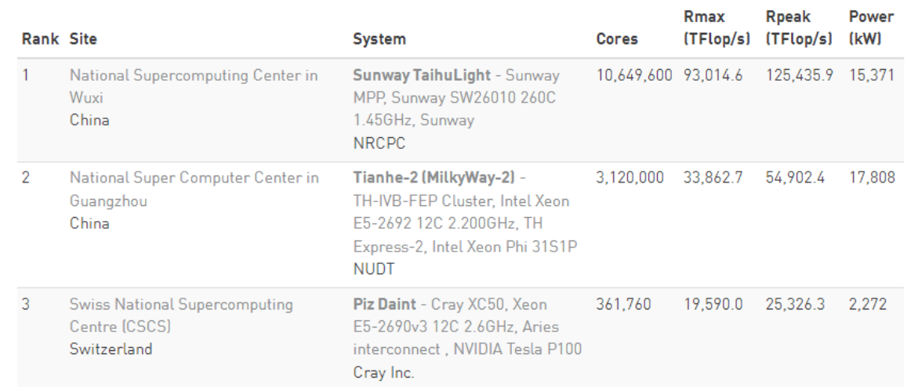
全球超级计算机500强
2017年6月19号公布：
第一名：中国国家超级计算无锡中心研制的“神威·太湖之光”浮点运算速度为每秒9.3亿亿次。
第二名：国防科大研制的“天河二号”超级计算机，每秒3.386亿亿次的浮点运算速度，之前曾获得五连冠。
速度单位是 Tflop/s 或 TFLOPS

Slide 33
Amdahl定律
阿姆达尔定律是计算机系统设计方面重要的定量原则之一
基本思想：对系统中某部分（硬件或软件）进行更新所带来的系统性能改进程度，取决于该部分被使用的频率或其执行时间占总执行时间的比例。
改进部分执行时间
改进部分的改进倍数
或
1
改进部分时间比例/改进部分的改进倍数+未改进部分时间比例
改进后的执行时间 =
+ 未改进部分执行时间
p=1/(t/n +1-t)
整体改进倍数 =
若整数乘法器改进后可加快10倍，整数乘法指令在程序中占40%，则整体性能可改进多少倍？若占比达60%和90%，则整体性能分别能改进多少倍？
40%：1/(0.4/10+0.6)=1.56；
60%：1/(0.6/10+0.4)=2.17；
90%：1/(0.9/10+0.1)=5.26。

Slide 34
Amdahl定律
例：某程序在某台计算机上运行所需时间是100秒，其中，80秒用来执行乘法操作。要使该程序的性能是原来的5倍，若不改进其他部件而仅改进乘法部件，则乘法部件的速度应该提高到原来的多少倍？
解：根据公式 知：
5=1/(0.8/n+0.2），0.8/n+0.2 = 1/5 = 0.2
要使上述公式满足，则必须 0.8/n=0，即n→∞
p=1/(t/n +1-t)
也就是说，即使乘法运算时间占80%，也不可能通过对乘法部件的改进，使整体性能提高到原来的5倍。
当乘法运算时间占比<=80%，则无论如何对乘法部件进行改进，都不能使整体性能提高到原来的5倍。

Slide 35
第二讲 单周期数据通路设计
主 要 内 容
实现目标（RV32I中的9条指令）概述
扩展器部件的设计
算术逻辑部件的设计
取指令部件的设计
R-型指令的数据通路
I-型指令的数据通路
U-型指令的数据通路
Load/Store指令的数据通路
B-型指令的数据通路
J-型指令的数据通路
完整的单周期数据通路

Slide 36
回顾： CPU功能及其与计算机性能的关系
计算机性能(程序执行快慢)由三个关键因素决定（回顾）
指令数目、CPI、时钟周期
指令数目由编译器和ISA决定
时钟周期和CPI由CPU的实现来决定
加法器
ALU
与或门等
（逻辑运算）
运算部件
因此，CPU的设计与实现非常重要！它直接影响计算机的性能。
移位器
寄存器
运算控制逻辑
ALU以加法器为核心
运算部件以ALU/加法器为核心
指令执行控制逻辑
更多寄存器等
CPU
（大家都需要：多路选择器和传输线路等）

Slide 37
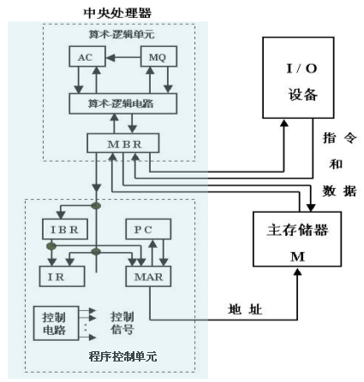
早期累加器型指令系统(IAS机)数据通路
AC：累加器
MQ：乘商寄存器
PC、IR、ALU、IBR、MBR：？
最简单的数据通路结构
取指令数据路径为：
PC→MAR,
Read M,
M→MBR→IBR→IR
取操作数、运算、送结果的数据路径为：
操作数地址→MAR,
Read M,
M→MBR→ALU输入端,
AC→ALU输入端,
ALU操作,
ALU结果→AC，
ALU结果 → MBR,
Write M
分散连接方式！
the Institute for Advance Study at Princeton
IAS计算机是现代计算机的原型

Slide 38
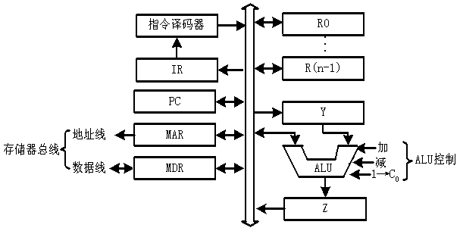
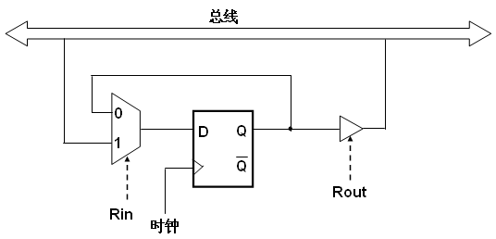
单总线数据通路
通用寄存器
总线连接方式
四种基本操作的时序
在寄存器之间传送数据
R0out，Yin
完成算术、逻辑运算
R1out，Yin
R2out，Add，Zin
Zout，R3in
从主存取字
R1out，MARin
Read, WMFC (等待MFC)
MDRout，R2in
写字到主存
R1out，MARin
R2out，MDRin，
Write, WMFC
1Cycle?
3Cycles?
外总线
R[R2]←M[R[R1]]
3Cycles?
Read/Write时间更长，故以此为准！
M[R[R1]] ← R[R2]
内总线
3Cycles?
内总线
OP: Add、Sub、And、Or 等
CPU访存有两种通信方式
早期：直接访问MM, “异步”方式，用MFC应答信号；
现在：先Cache后MM，“同步”方式，无需应答信号。
问题：时钟周期的宽度如何确定？
以“Riout,OP,Zin”所花时间来确定还是以 “Read/Write”所花时间来确定？ 以上四种操作各需要几个时钟周期？

Slide 39
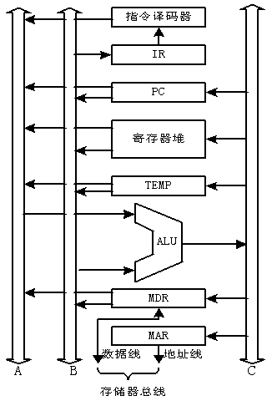
三总线数据通路
单总线中一个时钟内只允许传一个数据，因而指令执行效率很低
可采用多总线方式，同时在多个总线上传送不同数据，提高效率
例如：三总线数据通路
总线A、B分别传送两个源操作数，总线C传送结果
单总线中的暂存器Y和Z在此可取消，Why？
采用双口通用寄存器组
如何实现： R[R3] ←R[R1] op R[R2]
R1outA，R2outB，op，R3inC
只要一个时钟周期（节拍）即可！
通用寄存器组
三个总线各自传不同的数据，不会发生冲突，故无需Y和Z
Y
Z
目前大都采用流水线方式执行指令，单总线或三总线的总线式数据通路很难实现指令流水执行。
以下以RISC-V指令系统为例介绍非总线式CPU的设计。

Slide 40
设计处理器的步骤
ISA确定后，进行处理器设计的大致步骤
第一步：分析每条指令的功能，并用RTL(Register Transfer Language)
来表示。
第二步：根据指令的功能给出所需的元件，并考虑如何将他们互连。
第三步：确定每个元件所需控制信号的取值。
第四步：汇总所有指令所涉及到的控制信号，生成一张反映指令与控制信 号之间关系的表。
第五步：根据表得到每个控制信号的逻辑表达式，据此设计控制器电路。
处理器设计涉及到数据通路的设计和控制器的设计
数据通路中有两种元件
操作元件：由组合逻辑电路实现
存储（状态）元件：由时序逻辑电路实现
Notes:
So let’s design a processor. How and where do we start?
Well, the best place to start is the processor’s instruction set architecture. After all, the goal of your design is to execute the instructions in the instruction set correctly.
What you need to do is to describe each instruction’s operation in register transfer language.
By looking at the Register Transfer Language description of the instruction, you can figure out the datapath components you need and how to connect these components together.
As I will show you, each datapath component will have its own set of control signals.
And the last step of the processor design task is to design the control unit that generates the control signals for the datapath.
So what do we mean by Register Transfer Language?
+2 = 27 min. (Y:07)

Slide 41
RV32I指令中寄存器数据和存储器数据的指定
寄存器数据指定：
31 x 32-bit GPRs （x0 = 0）
寄存器编号占5 bit
PC: 程序计数器（无需编号）
寄存器功能和2种汇编表示方式
存储器数据指定
32- bit machine --> 可访问空间: 2³²bytes
Little Endian(小端方式)
只能通过Load/Store指令访问存储器数据
数据地址通过一个32位寄存器内容加12位偏移量得到
12位偏移量是带符号整数，采用符号扩展
数据不要求按边界对齐，执行到一条不按边界对齐的访存指令时，硬件抛出异常，由软件进行处理
x0
0
x1
°
°
°
x31
PC
SKIP
Notes:
R0=0 because 1)add R2, R1, R0 == mv R2, R1 so MIPS has no mv instruction.2) R0, used with slt,beq,bne, can generate other conditional branch. See p128.
DP=double precision
A good time to explain the difference between GPRegisters and SPRegisters.

Slide 42

RV32I寄存器的功能定义和两种汇编表示
BACK to last
Registers are referenced either by number—x0, … x31, or by name —zero, ra, s1… t0.
Notes:
Registers 1, 26, 27 are reserved for systems.
Sp will be automatically adjusted , not necessarily put into stack.P138
$t0 = $8
When you write a simple one program without caller and callee, you can use $1--$31 freely.
When you write a complex one program consisting a caller and a callee, you must use registers with cautiously knowing which ones need to be reserved and which not?

Slide 43
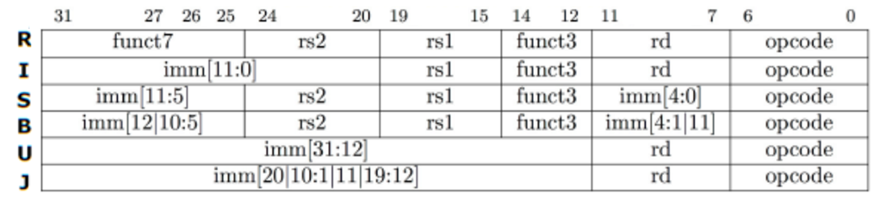
RISC-V指令格式
所有指令都是32位宽，须按字地址对齐
字地址为4的倍数或2的倍数（RV32C压缩指令格式）！
有6种指令格式
数据通路实现目标包括：
3条R-型指令：add rd, rs1, rs2、slt rd, rs1, rs2、sltu rd, rs1, rs2
2条I-型指令：ori rd, rs1, imm12、lw rd, rs1, imm12
1条S-型指令：sw rs1, rs2, imm12
1条B-型指令：beq rs1, rs2, imm12
1条U-型指令：lui rd, imm20
1条J-型指令：jal rd, imm20

Slide 44
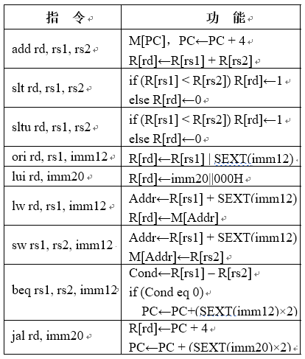
目标指令功能描述
具有很强的代表性：
既有算术/逻辑运算，又有取数/存数；既有短立即数，又有长立即数；既有条件转移，又有无条件转移；既有带符号数判断大小，又有无符号数判断大小
每条指令的第一步都是取指令并PC加4，使PC指向下条指令
表中除第一条add指令外，其余指令都省略了对第一步的描述
I-型指令的立即数为符号扩展，即使是逻辑运算，立即数也是符号扩展！

Slide 45
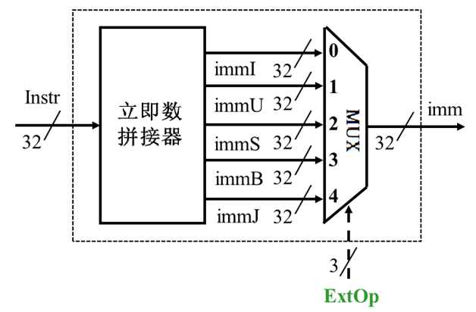
扩展器部件的设计
除R-型外，其他5类都带有立即数
立即数拼接器：根据指令格式对指令中的立即数进行拼接和扩展，形成32位立即数
ExtOp：控制选择和输入指令相匹配的立即操作数输出
问题：各指令的ExtOp取值如何？
assign immI = {20{Instr[31]}, Instr[31:20]};
assign immU = {Instr[31:12], 12'b0};
assign immS = {20{Instr[31]}, Instr[31:25], Instr[11:7]};
assign immB = {20{Instr[31]}, Instr[7], Instr[30:25], Instr[11:8], 1'b0};
assign immJ = {12{Instr[31]}, Instr[19:12], Instr[20], Instr[30:21], 1'b0};

Slide 46
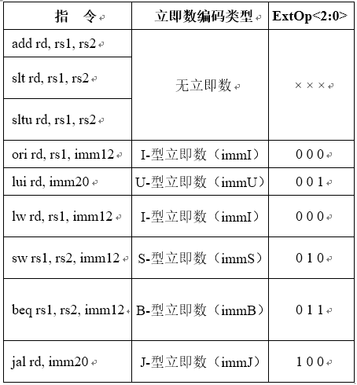
扩展器部件的设计
问题：各指令的ExtOp取值如何？占几位？
有5种情况，至少占3位！
问题：如何根据指令编码Instr得到ExtOp？
通过指令译码器得到！
将在控制器设计部分介绍。

Slide 47
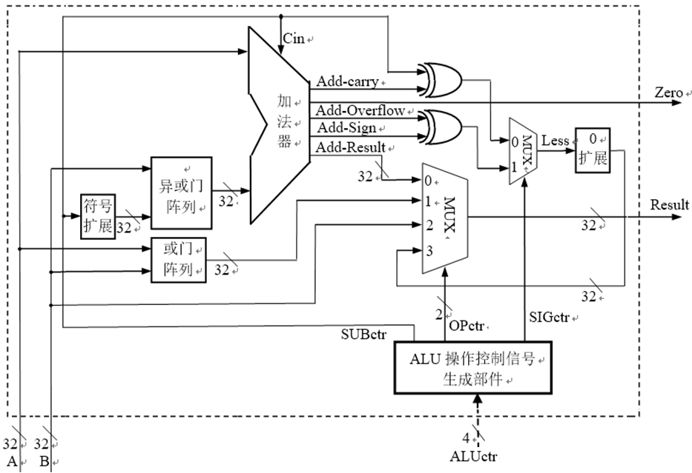
算术逻辑部件的设计
ALUctr=add时, OPctr=00
ALUctr=or时，Opctr=01
ALUctr=srcB时, Opctr=10
ALUctr=slt/sltu时，Opctr=11
ALUctr=slt/sltu/sub时, SUBctr=1，其余 SUBctr=0
ALUctr=slt, SIGctr=1
ALUctr=sltu, SIGctr=0
其余情况，任意
该ALU能实现哪些操作？
add,or,slt,sltu,srcB,判0(sub)
add/lw/sw/beq/jal指令：add
ori指令：or
slt指令：slt; sltu指令：sltu
lui指令：srcB
beq指令：判0（sub）
SUBctr、OPctr等由ALUctr决定
Instr如何决定ALUctr？
ALUctr如何决定OPctr等
看指令和操作的关系；操作和SUBctr、OPctr等的关系

Slide 48
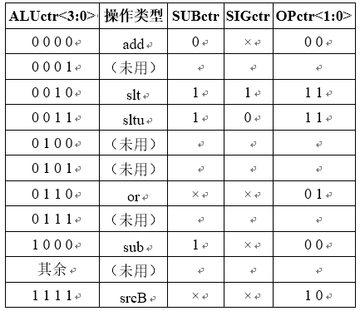
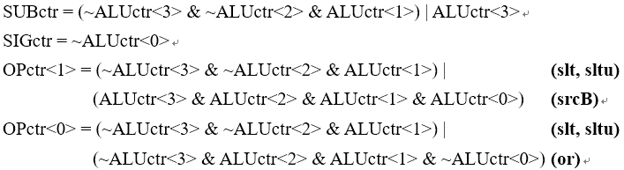
算术逻辑部件的设计
问题：ALUctr如何决定OPctr等？
看操作和SUBctr、OPctr等的关系
ALUctr=slt/sltu/sub时, SUBctr=1，其余 SUBctr=0
ALUctr=slt, SIGctr=1
ALUctr=sltu, SIGctr=0
其余情况，任意
ALUctr=add时, OPctr=00
ALUctr=or时，Opctr=01
ALUctr=srcB时, Opctr=10
ALUctr=slt/sltu时，Opctr=11
问题：指令Instr如何决定ALUctr？
通过指令译码器得到！
在控制器设计部分介绍

Slide 49
取指令部件(Instruction Fetch Unit)的设计
每条指令都有的公共操作：
取指令： M[PC]
更新PC：PC ← PC + 4
转移（Branch and Jump）时，PC内容再次被更新为 “转移目标地址”
顺序：先取指令，再改PC的值（具体实现时，可以并行）
绝不能先改PC的值，再取指令
下地址逻辑
Clk
PC
Next Addr
Logic
取指后，各指令功能不同，数据通路中信息流动过程也不同
下面分别对每条指令进行相应数据通路的设计
Address
Instruction Word
Instruction
Memory
32
取指令部件
Notes:
Now let’s take a look at the first major component of the datapath: the instruction fetch unit.
The common RTL operations for all instructions are:
(a) Fetch the instruction using the Program Counter (PC) at the beginning of an
instruction’s execution (PC -> Instruction Memory -> Instruction Word).
(b) Then at the end of the instruction’s execution, you need to update the
Program Counter (PC -> Next Address Logic -> PC).
More specifically, you need to increment the PC by 4 if you are executing sequential code.
For Branch and Jump instructions, you need to update the program counter to “something else” other than plus 4.
I will show you what is inside this Next Address Logic block when we talked about the Branch and Jump instructions.
For now, let’s focus our attention to the Add and Subtract instructions.
+2 = 37 min. (Y:17)

Slide 50
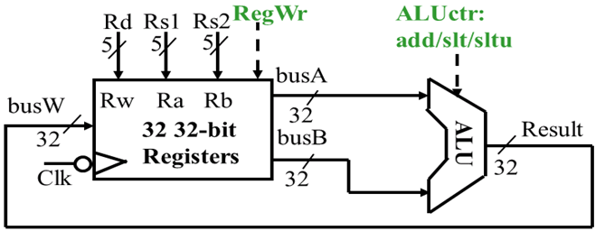
R-型指令的数据通路
根据PC读取指令
以下相应字段送控制器
操作码opcode
功能码funct7和funct3
以下相应字段送寄存器堆
rs1送Rs1输入端
rs2送Rs2输入端
rd送Rd输入端
R-型指令功能：
R[rd] ← R[rs1] op R[rs2]
9条目标指令中，有三条R-型指令：add、slt和sltu，分别对应ALU的三种操作，即ALUctr为add、slt和sltu（比较结果为0（>=）或1（<））。
这三条指令都要写结果，故三条指令对应的控制信号RegWr=1

Slide 51
算术逻辑部件的设计
ALUctr=add时, OPctr=00
ALUctr=or时，Opctr=01
ALUctr=srcB时, Opctr=10
ALUctr=slt/sltu时，Opctr=11
ALUctr=slt/sltu/sub时, SUBctr=1，其余 SUBctr=0
ALUctr=slt, SIGctr=1
ALUctr=sltu, SIGctr=0
其余情况，任意
该ALU能实现哪些操作？
add,or,slt,sltu,srcB,判0(sub)
add指令：add
slt指令：slt
sltu指令：sltu

Slide 52
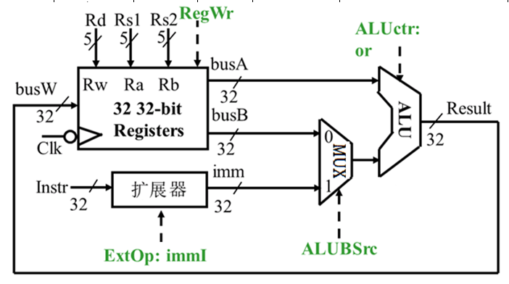
I-型运算指令的数据通路
I-型指令 ori 功能：R[rd] ← R[rs1] or SEXT(imm12)
I-型指令数据通路比R-型指令的多了一个扩展器和多路选择器MUX
9条目标指令中，ori指令为I-型，其ALUctr为or。第二操作数为I-型立即数 immI，ExtOp取值为000，ALUBSrc=1，RegWr=1

Slide 53
扩展器部件的设计
I-型立即数时，ExtOp=000
问题：如何根据指令编码得到ExtOp？
通过指令译码器得到！
将在控制器设计部分介绍。

Slide 54
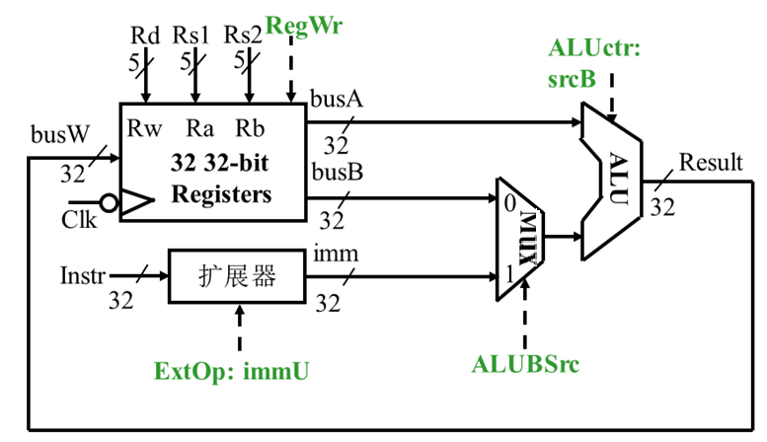
U-型指令的数据通路
U-型指令lui的功能：R[rd]← imm20||000H 即直接将扩展器结果输出
问题：若还要实现另一条U-型指令auipc的功能，该如何修改数据通路？
9条目标指令中，lui指令为U-型，其ALUctr为srcB。第二操作数为U-型立即数 immU，ExtOp取值为001，ALUBSrc=1，RegWr=1

Slide 55
算术逻辑部件的设计
ALUctr=add时, OPctr=00
ALUctr=or时，Opctr=01
ALUctr=srcB时, Opctr=10
ALUctr=slt/sltu时，Opctr=11
ALUctr=slt/sltu/sub时, SUBctr=1，其余 SUBctr=0
ALUctr=slt, SIGctr=1
ALUctr=sltu, SIGctr=0
其余情况，任意
该ALU能实现哪些操作？
add,or,slt,sltu,srcB,判0(sub)
lui指令：srcB

Slide 56
扩展器部件的设计
U-型立即数时，ExtOp=001
问题：如何根据指令编码得到ExtOp？
通过指令译码器得到！
将在控制器设计部分介绍。

Slide 57
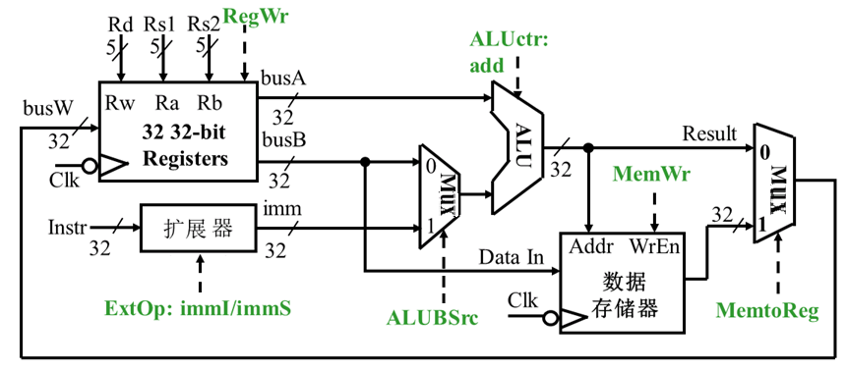
Load/Stroe指令的数据通路
I-型的lw指令的功能：R[rd]← M[R[rs1]+SEXT(imm12)]
S-型的sw指令的功能：M[R[rs1]+SEXT(imm12)]←R[rs2]
比前面的数据通路又多了一个数据存储器
lw、sw的ALUctr是add，第二操作数为分别为immI、immS，故ExtOp分别为000、010；ALUBSrc=1；MemWr分别为0、1；MemtoReg分别为1、x（x表示任意）；RegWr分别为1、0

Slide 58
算术逻辑部件的设计
ALUctr=add时, OPctr=00
ALUctr=or时，Opctr=01
ALUctr=srcB时, Opctr=10
ALUctr=slt/sltu时，Opctr=11
ALUctr=slt/sltu/sub时, SUBctr=1，其余 SUBctr=0
ALUctr=slt, SIGctr=1
ALUctr=sltu, SIGctr=0
其余情况，任意
该ALU能实现哪些操作？
add,or,slt,sltu,srcB,判0(sub)
lw指令：add
sw指令：add

Slide 59
扩展器部件的设计
I-型：ExtOp=000
S-型：ExtOp=010
问题：如何根据指令编码得到ExtOp？
通过指令译码器得到！
将在控制器设计部分介绍。

Slide 60
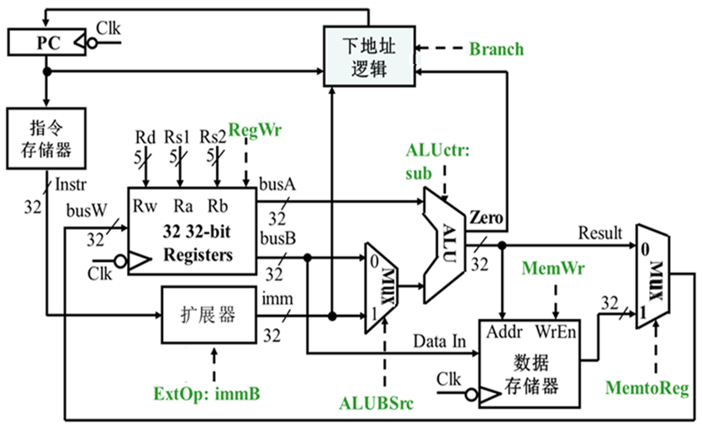
B-型指令的数据通路
SEXT(imm[12:1]<<1)
B-型的beq指令的功能是：
if (R[rs1]=R[rs2]) PC←PC+(SEXT(imm12)×2) else PC←PC+4
下地址逻辑如何实现？
immB控制imm为：SEXT(imm12)×2
ALUctr是sub，立即数为immB，故ExtOp=011；ALUBSrc=0；MemWr=0；MemtoReg=x；RegWr=0；Branch=1

Slide 61
算术逻辑部件的设计
ALUctr=add时, OPctr=00
ALUctr=or时，Opctr=01
ALUctr=srcB时, Opctr=10
ALUctr=slt/sltu时，Opctr=11
ALUctr=slt/sltu/sub时, SUBctr=1，其余 SUBctr=0
ALUctr=slt, SIGctr=1
ALUctr=sltu, SIGctr=0
其余情况，任意
该ALU能实现哪些操作？
add,or,slt,sltu,srcB,判0(sub)
beq指令：判0（sub）

Slide 62
扩展器部件的设计
B-型：ExtOp=011
问题：如何根据指令编码得到ExtOp？
通过指令译码器得到！
将在控制器设计部分介绍。

Slide 63
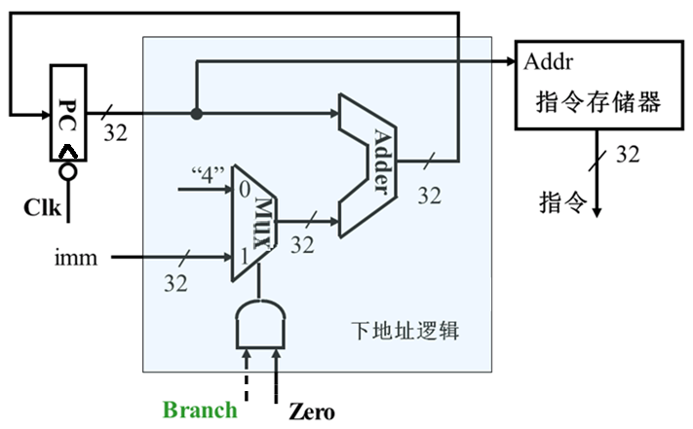
B-型指令的数据通路
下地址逻辑如何实现？
beq指令的功能是：
if (R[rs1]=R[rs2])
PC←PC+(SEXT(imm12)×2) else PC←PC+4
immB控制imm为：SEXT(imm12)×2

Slide 64
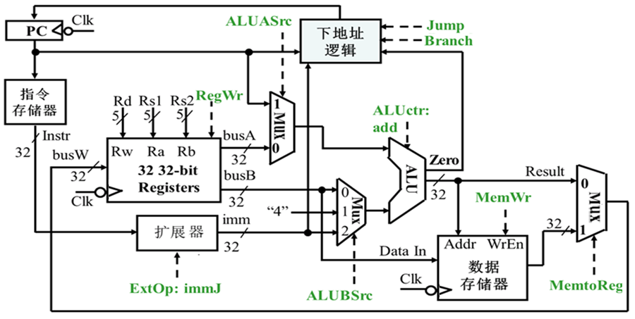
J-型指令的数据通路
比前面的数据通路多了个MUX和“4”
Why？
jal是唯一的一条J-型指令，其功能是：
PC←PC+SEXT(imm[20:1]<<1)；R[rd]←PC+4
下地址逻辑如何修改？
immJ控制 imm为： SEXT(imm[20:1]<<1)
ALUctr是add，立即数为immJ，故ExtOp=100； ALUASrc=1； ALUBSrc=01；MemWr=0；MemtoReg=0；RegWr=1；Branch=0；Jump=1

Slide 65
算术逻辑部件的设计
ALUctr=add时, OPctr=00
ALUctr=or时，Opctr=01
ALUctr=srcB时, Opctr=10
ALUctr=slt/sltu时，Opctr=11
ALUctr=slt/sltu/sub时, SUBctr=1，其余 SUBctr=0
ALUctr=slt, SIGctr=1
ALUctr=sltu, SIGctr=0
其余情况，任意
该ALU能实现哪些操作？
add,or,slt,sltu,srcB,判0(sub)
jal指令：add

Slide 66
扩展器部件的设计
J-型：ExtOp=100
问题：如何根据指令编码得到ExtOp？
通过指令译码器得到！
将在控制器设计部分介绍。

Slide 67
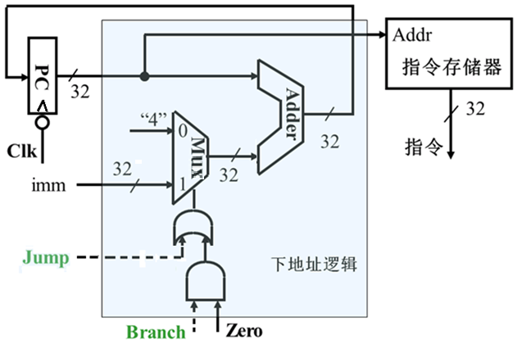
J-型指令的数据通路
下地址逻辑如何修改？
jal指令的功能是：
PC←PC+SEXT(imm[20:1]<<1)；R[rd]←PC+4
immJ控制 imm为： SEXT(imm[20:1]<<1)

Slide 68
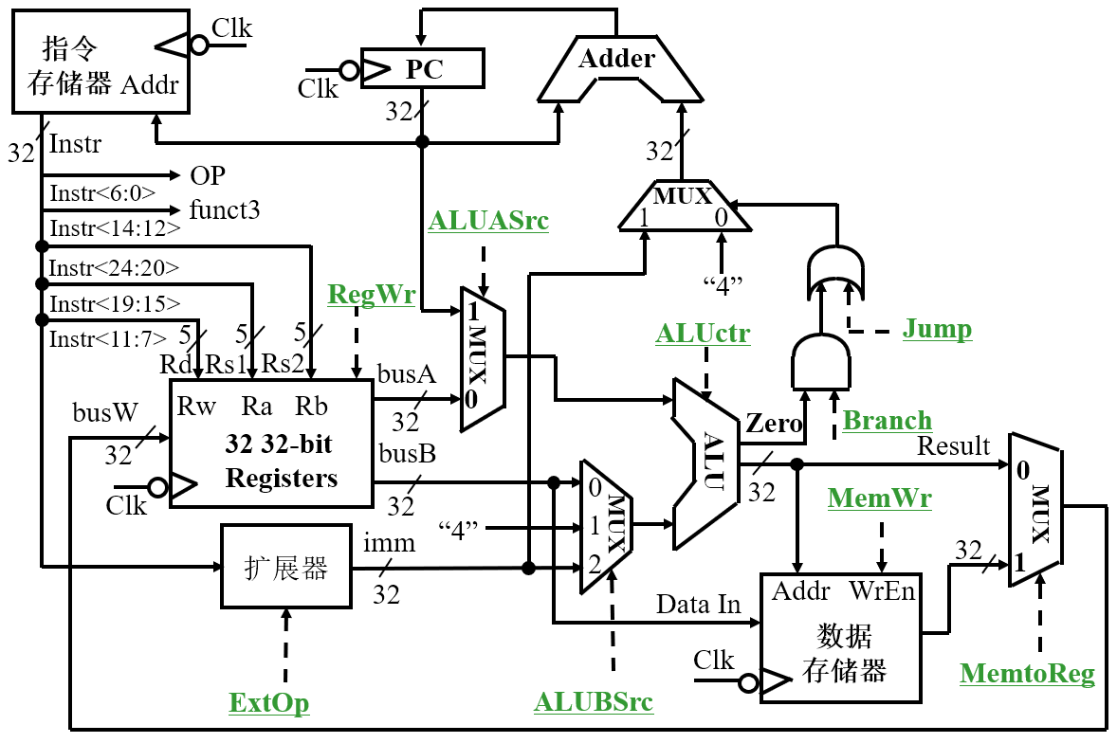
Putting it All Together: A Single Cycle Datapath
取指令部件：取指令+下地址逻辑
PC
imm
Instr
Zero
Branch
Jump
指令执行结果总是在下个时钟到来时开始保存在 寄存器 或 存储器 或 PC 中！
下一讲考虑：如何产生控制信号！（控制器的设计内容）
Notes:
So here is the single cycle datapath we just built.
If you push into the Instruction Fetch Unit, you will see the last slide showing the PC, the next address logic, and the Instruction Memory.
Here I have shown how we can get the Rt, Rs, Rd, and Imm16 fields out of the 32-bit instruction word.
The Rt, Rs, and Rd fields will go to the register file as register specifiers while the Imm16 field will go to the Extender where it is either Zero and Sign extended to 32 bits.
The signals ExtOp, ALUSrc, ALUctr, MemWr, MemtoReg, RegDst, RegWr, Branch, and Jump are control signals.
And I will show you how to generate them in the next class..
+2 = 80 min. (Z:00)

Slide 69
第二讲小结
CPU设计直接决定了时钟周期宽度和CPI，所以对计算机性能非常重要！
CPU主要由数据通路和控制器组成
数据通路：实现指令集中所有指令的操作功能
控制器：控制数据通路中各部件进行正确操作
数据通路中包含两种元件
操作元件（组合电路）：ALU、MUX、扩展器、Adder、Reg/Mem Read等
状态 / 存储元件（时序电路）：PC、Reg/Mem Write
数据通路的定时
数据通路中的操作元件没有存储功能，其操作结果必须写到存储元件中
在时钟到达后clk-to-Q时存储元件开始更新状态
RV32I指令集的一个子集作为CPU的实现目标
公共操作：取指令和PC+4
下址计算：PC，三路选择：顺序、Branch（结合标志Zero）、Jump
R-型：ALU两个操作数来自rs1和rs2，结果写到rd
访存：符号扩展，数据在rt和主存单元中交换
立即数：不同方式的扩展操作数imm送到ALU的一个输入端

Slide 70
第三讲 单周期控制器的设计
主 要 内 容
考察每条指令在数据通路中的执行过程和涉及到的控制信号的取值
公共操作：取指令和计算下址PC
R-型指令（add / slt / sltu）
I-型运算类指令 （ori）
U-型指令（lui）
访存指令（lw / sw）
B-型指令 （beq）
J-型指令 （jal）
汇总各指令的控制信号取值
设计主控制单元

Slide 71
The Big Picture: Where are We Now?
The Five Classic Components of a Computer
Processor
Input
Control
Memory
Datapath
Output
下一个目标：设计单周期数据通路的控制器。
设计方法：
根据每条指令的功能，分析控制信号的取值，并在表中列出。
根据列出的指令和控制信号的关系，写出每个控制信号的逻辑表达式。
Notes:
So where are in in the overall scheme of things.
Well, we just finished designing the processor’s datapath.
Now I am going to show you how to design the control for the datapath.
+1 = 7 min. (X:47)

Slide 72

指令开始时取指部件中的动作
新指令还没有取出译码，所以控制信号的值还是原来指令的旧值。
新指令还没有执行，所以标志也为旧值。
取指令: Instruction ← M[PC]
所有指令都相同
32
32
Addr<31:0>
PC<31:28>
32
Instruction
Memory
“4”
Adder
32
0
PC
Mux
32
imm
1
Instruction<31:0>
32
Clk
Jump = previous
取指部件由旧控制信号控制，会不会有问题？
Branch = previous
Zero = previous
因为在下个Clk到来之前PC输入端的值不会写入，只要保证下个Clk来之前能产生正确的PC即可！
没有问题！Why?
Notes:
First let’s look at the Instruction Fetch Unit where everything begins.
Every instruction begins at the clock tick. The clock tick in this case is the high to low transition of the Clk (points to the “bubble” of PC).
What happens right after the clock tick?
After Clk-to-Q delay, the PC gets the value that points to the Add instruction and fetch the add instruction from the memory but sending the address to the Ideal Instruction memory.
Notice that since this is the beginning of the instruction, Control signals Branch and Jump will still have the old values from the previous instruction.
At the beginning of ALL instructions execution, the instruction unit behaves the same way as shown here and we won’t repeat this picture for every instruction.
+2 = 12 min. (X:52)

Slide 73
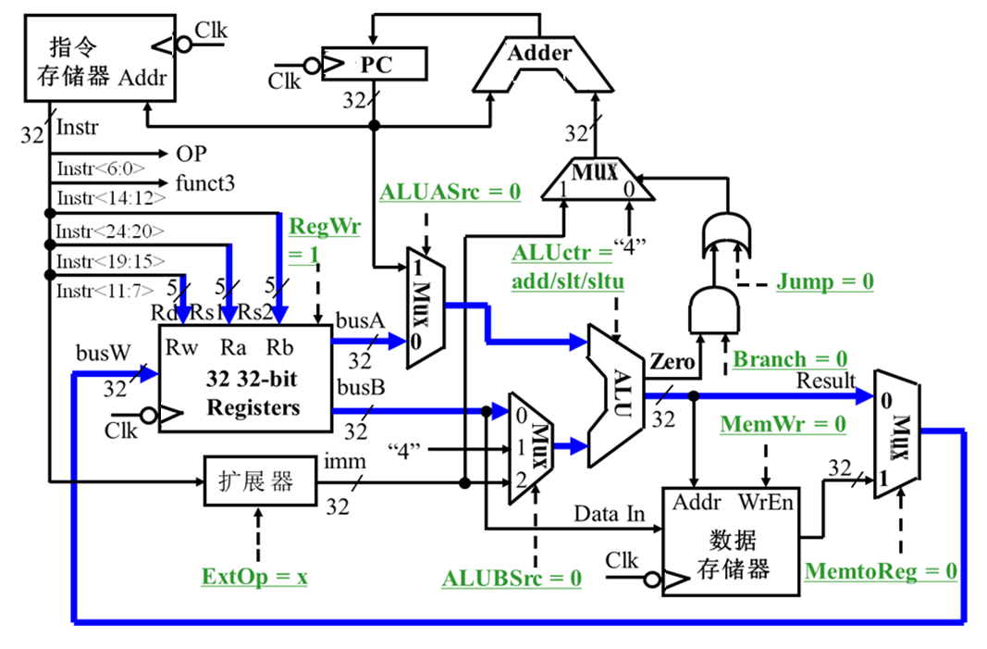
指令译码后R-型指令操作过程
R-型指令功能：R[rd] ← R[rs1] op R[rs2]
Notes:
This picture shows the activities at the main datapath during the execution of the Add or Subtract instructions.
The active parts of the datapath are shown in different color as well as thicker lines.
First of all, the Rs and Rt of the instructions are fed to the Ra and Rb address ports of the register file and cause the contents of registers specified by the Rs and Rt fields to be placed on busA and busB, respectively.
With the ALUctr signals set to either Add or Subtract, the ALU will perform the proper operation and with MemtoReg set to 0, the ALU output will be placed onto busW.
The control we are going to design will also set RegWr to 1 so that the result will be written to the register file at the end of the cycle.
Notice that ExtOp is don’t care because the Extender in this case can either do a SignExt or ZeroExt. We DON’T care because ALUSrc will be equal to 0--we are using busB.
The other control signals we need to worry about are:
(a) MemWr has to be set to zero because we do not want to write the memory.
(b) And Branch and Jump, we have to set to zero. Let me show you why.
+3 = 15 min. (X:55)

Slide 74
R-型指令最后阶段取指部件中的动作
PC ← PC + 4
除 Branch and Jump以外的指令都相同
32
32
Addr<31:0>
PC<31:28>
32
Instruction
Memory
“4”
0
Adder
PC
32
Mux
32
imm
1
Instruction<31:0>
32
Clk
Jump = 0
Branch = 0
Zero = x
因为新的控制信号保证了正确的PC值的产生，在足够长的时间后，下个时钟Clk到来！
Notes:
This picture shows the control signals setting for the Instruction Fetch Unit at the end of the Add or Subtract instruction.
Both the Branch and Jump signals are set to 0.
Consequently, the output of the first adder, which implements PC plus 1, is selected through the two 2-to-1 mux and got placed into the input of the Program Counter register.
The Program Counter is updated to this new value at the next clock tick.
Notice that the Program Counter is updated at every cycle. Therefore it does not have a Write Enable signal to control the write.
Also, this picture is the same for or all instructions other than Branch and Jump.
Therefore I will only show this picture again for the Branch and Jump instructions and will not repeat this for all other instructions.
+2 = 17 min. (X:57)

Slide 75
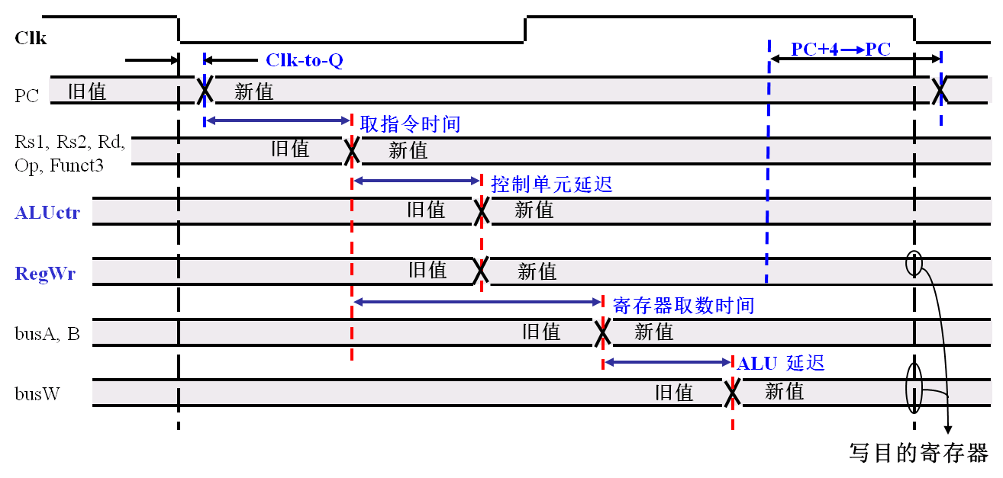
R-型指令的操作定时
R-型指令功能：R[rd] ← R[rs1] op R[rs2]
Notes:
This picture shows the activities at the main datapath during the execution of the Add or Subtract instructions.
The active parts of the datapath are shown in different color as well as thicker lines.
First of all, the Rs and Rt of the instructions are fed to the Ra and Rb address ports of the register file and cause the contents of registers specified by the Rs and Rt fields to be placed on busA and busB, respectively.
With the ALUctr signals set to either Add or Subtract, the ALU will perform the proper operation and with MemtoReg set to 0, the ALU output will be placed onto busW.
The control we are going to design will also set RegWr to 1 so that the result will be written to the register file at the end of the cycle.
Notice that ExtOp is don’t care because the Extender in this case can either do a SignExt or ZeroExt. We DON’T care because ALUSrc will be equal to 0--we are using busB.
The other control signals we need to worry about are:
(a) MemWr has to be set to zero because we do not want to write the memory.
(b) And Branch and Jump, we have to set to zero. Let me show you why.
+3 = 15 min. (X:55)

Slide 76
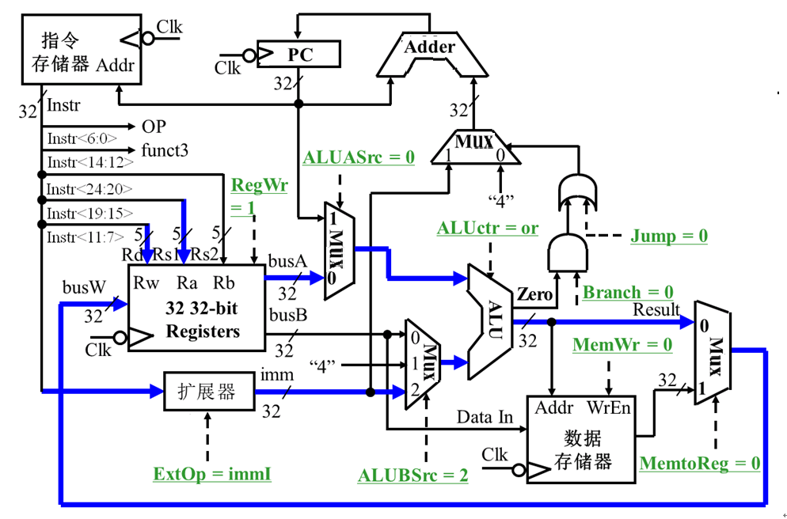
指令译码后I-型运算指令操作过程
I-型指令 ori 功能：R[rd] ← R[rs1] or SEXT(imm12)
Notes:
This picture shows the activities at the main datapath during the execution of the Add or Subtract instructions.
The active parts of the datapath are shown in different color as well as thicker lines.
First of all, the Rs and Rt of the instructions are fed to the Ra and Rb address ports of the register file and cause the contents of registers specified by the Rs and Rt fields to be placed on busA and busB, respectively.
With the ALUctr signals set to either Add or Subtract, the ALU will perform the proper operation and with MemtoReg set to 0, the ALU output will be placed onto busW.
The control we are going to design will also set RegWr to 1 so that the result will be written to the register file at the end of the cycle.
Notice that ExtOp is don’t care because the Extender in this case can either do a SignExt or ZeroExt. We DON’T care because ALUSrc will be equal to 0--we are using busB.
The other control signals we need to worry about are:
(a) MemWr has to be set to zero because we do not want to write the memory.
(b) And Branch and Jump, we have to set to zero. Let me show you why.
+3 = 15 min. (X:55)

Slide 77
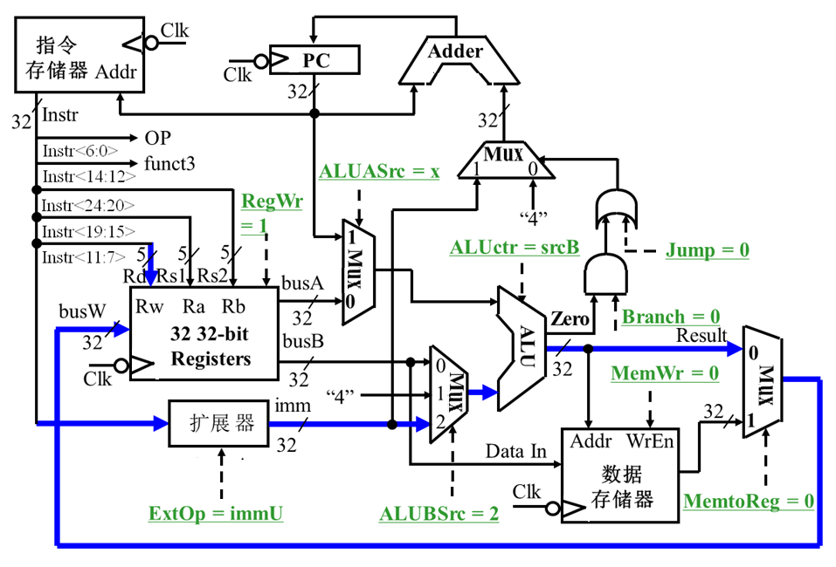
指令译码后U-型指令操作过程
U-型指令lui的功能：R[rd]← imm20||000H 即直接将扩展器结果输出
Notes:
This picture shows the activities at the main datapath during the execution of the Add or Subtract instructions.
The active parts of the datapath are shown in different color as well as thicker lines.
First of all, the Rs and Rt of the instructions are fed to the Ra and Rb address ports of the register file and cause the contents of registers specified by the Rs and Rt fields to be placed on busA and busB, respectively.
With the ALUctr signals set to either Add or Subtract, the ALU will perform the proper operation and with MemtoReg set to 0, the ALU output will be placed onto busW.
The control we are going to design will also set RegWr to 1 so that the result will be written to the register file at the end of the cycle.
Notice that ExtOp is don’t care because the Extender in this case can either do a SignExt or ZeroExt. We DON’T care because ALUSrc will be equal to 0--we are using busB.
The other control signals we need to worry about are:
(a) MemWr has to be set to zero because we do not want to write the memory.
(b) And Branch and Jump, we have to set to zero. Let me show you why.
+3 = 15 min. (X:55)

Slide 78
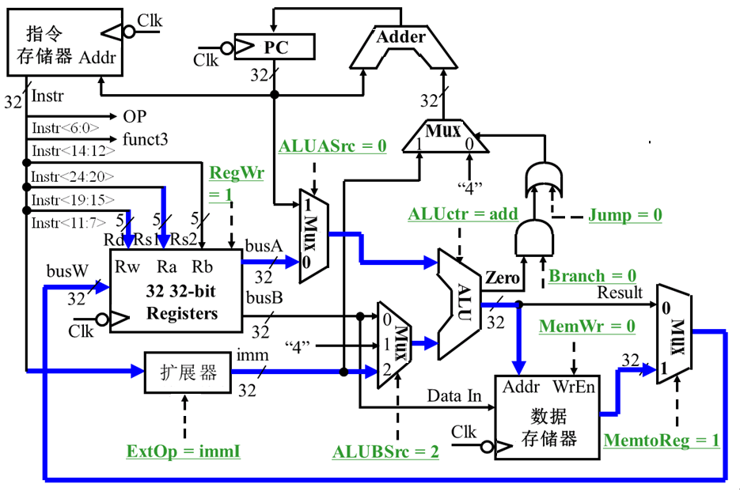
指令译码后Load/Store指令操作过程
I-型的lw指令的功能：R[rd]← M[R[rs1]+SEXT(imm12)]
Notes:
This picture shows the activities at the main datapath during the execution of the Add or Subtract instructions.
The active parts of the datapath are shown in different color as well as thicker lines.
First of all, the Rs and Rt of the instructions are fed to the Ra and Rb address ports of the register file and cause the contents of registers specified by the Rs and Rt fields to be placed on busA and busB, respectively.
With the ALUctr signals set to either Add or Subtract, the ALU will perform the proper operation and with MemtoReg set to 0, the ALU output will be placed onto busW.
The control we are going to design will also set RegWr to 1 so that the result will be written to the register file at the end of the cycle.
Notice that ExtOp is don’t care because the Extender in this case can either do a SignExt or ZeroExt. We DON’T care because ALUSrc will be equal to 0--we are using busB.
The other control signals we need to worry about are:
(a) MemWr has to be set to zero because we do not want to write the memory.
(b) And Branch and Jump, we have to set to zero. Let me show you why.
+3 = 15 min. (X:55)

Slide 79
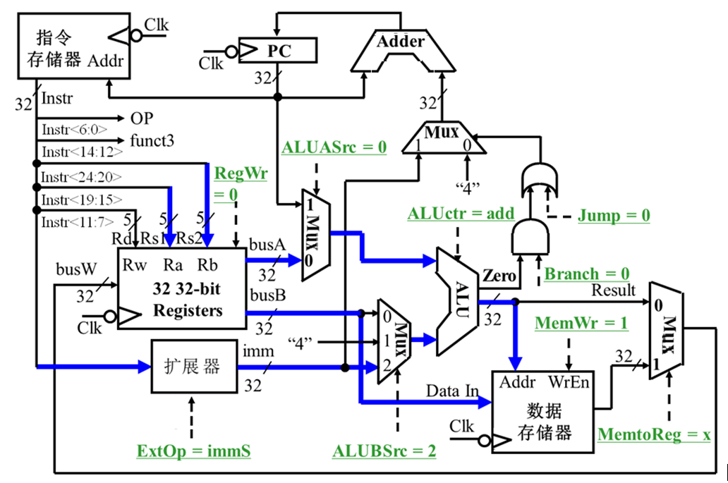
指令译码后Load/Store指令操作过程
S-型的sw指令的功能：M[R[rs1]+SEXT(imm12)]←R[rs2]
Notes:
This picture shows the activities at the main datapath during the execution of the Add or Subtract instructions.
The active parts of the datapath are shown in different color as well as thicker lines.
First of all, the Rs and Rt of the instructions are fed to the Ra and Rb address ports of the register file and cause the contents of registers specified by the Rs and Rt fields to be placed on busA and busB, respectively.
With the ALUctr signals set to either Add or Subtract, the ALU will perform the proper operation and with MemtoReg set to 0, the ALU output will be placed onto busW.
The control we are going to design will also set RegWr to 1 so that the result will be written to the register file at the end of the cycle.
Notice that ExtOp is don’t care because the Extender in this case can either do a SignExt or ZeroExt. We DON’T care because ALUSrc will be equal to 0--we are using busB.
The other control signals we need to worry about are:
(a) MemWr has to be set to zero because we do not want to write the memory.
(b) And Branch and Jump, we have to set to zero. Let me show you why.
+3 = 15 min. (X:55)

Slide 80
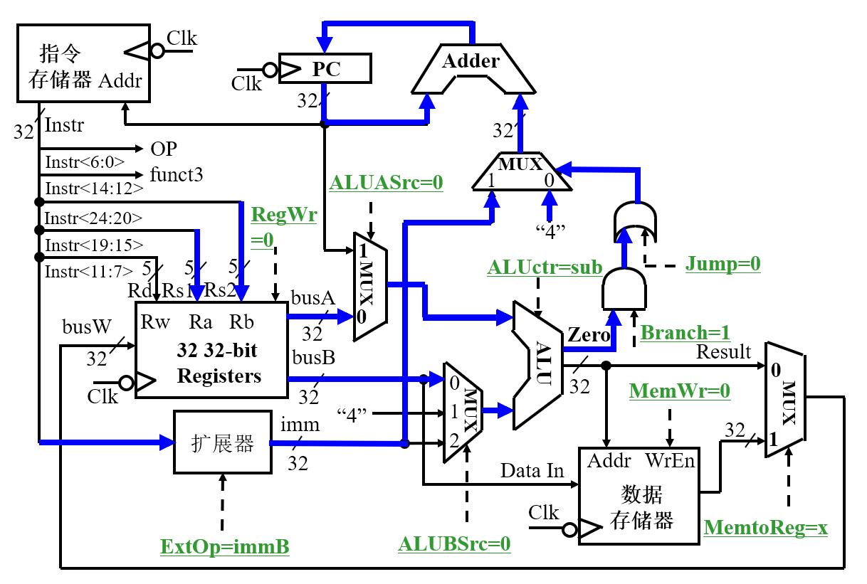
指令译码后B-型指令操作过程
beq功能：if (R[rs1]=R[rs2]) PC←PC+(SEXT(imm12)×2) else PC←PC+4
Notes:
This picture shows the activities at the main datapath during the execution of the Add or Subtract instructions.
The active parts of the datapath are shown in different color as well as thicker lines.
First of all, the Rs and Rt of the instructions are fed to the Ra and Rb address ports of the register file and cause the contents of registers specified by the Rs and Rt fields to be placed on busA and busB, respectively.
With the ALUctr signals set to either Add or Subtract, the ALU will perform the proper operation and with MemtoReg set to 0, the ALU output will be placed onto busW.
The control we are going to design will also set RegWr to 1 so that the result will be written to the register file at the end of the cycle.
Notice that ExtOp is don’t care because the Extender in this case can either do a SignExt or ZeroExt. We DON’T care because ALUSrc will be equal to 0--we are using busB.
The other control signals we need to worry about are:
(a) MemWr has to be set to zero because we do not want to write the memory.
(b) And Branch and Jump, we have to set to zero. Let me show you why.
+3 = 15 min. (X:55)

Slide 81
beq指令最后阶段取指部件中的动作
if (Zero == 1) then PC = PC + imm else PC = PC + 4
32
32
Addr<31:0>
PC<31:28>
32
Instruction
Memory
“4”
0
Adder
PC
32
Mux
32
imm
1
Instruction<31:0>
32
Clk
Jump = 0
Branch = 1
Zero = 1 or 0
Notes:
Let’s look at the interesting case where the branch condition Zero is true (Zero = 1).
Well, if Zero is not asserted, we will have our boring case where PC + 1 is selected.
Anyway, with Branch = 1 and Zero = 1, the output of the second adder will be selected.
That is, we will add the sequential address, that is output of the first adder, to the sign extended version of the immediate field, to form the branch target address (output of 2nd adder).
With the control signal Jump set to zero, this branch target address will be written into the Program Counter register (PC) at the end of the clock cycle.
+2 = 35 min. (Y:15)

Slide 82
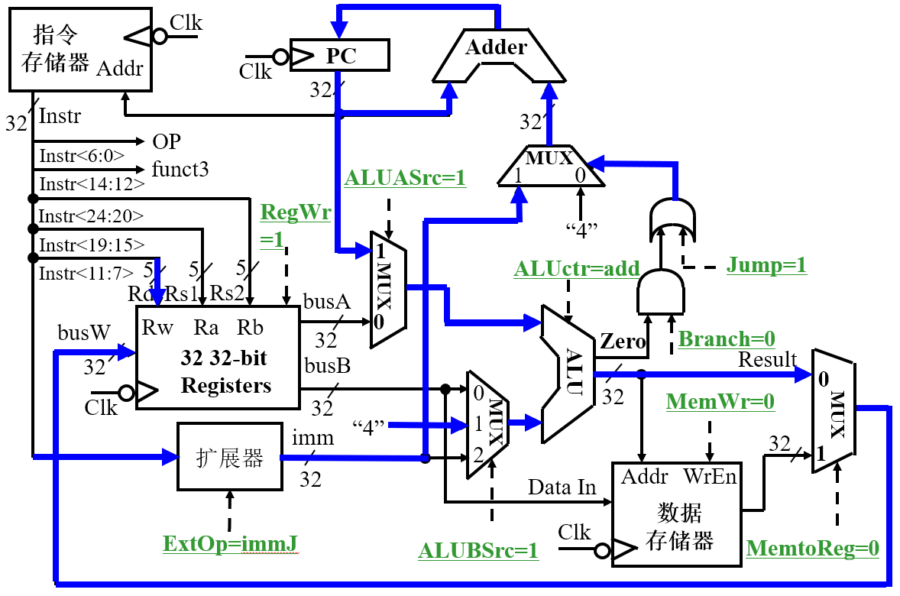
指令译码后J-型指令操作过程
J-型指令jal的功能：PC←PC+SEXT(imm[20:1]<<1)；R[rd]←PC+4
Notes:
This picture shows the activities at the main datapath during the execution of the Add or Subtract instructions.
The active parts of the datapath are shown in different color as well as thicker lines.
First of all, the Rs and Rt of the instructions are fed to the Ra and Rb address ports of the register file and cause the contents of registers specified by the Rs and Rt fields to be placed on busA and busB, respectively.
With the ALUctr signals set to either Add or Subtract, the ALU will perform the proper operation and with MemtoReg set to 0, the ALU output will be placed onto busW.
The control we are going to design will also set RegWr to 1 so that the result will be written to the register file at the end of the cycle.
Notice that ExtOp is don’t care because the Extender in this case can either do a SignExt or ZeroExt. We DON’T care because ALUSrc will be equal to 0--we are using busB.
The other control signals we need to worry about are:
(a) MemWr has to be set to zero because we do not want to write the memory.
(b) And Branch and Jump, we have to set to zero. Let me show you why.
+3 = 15 min. (X:55)

Slide 83
综合分析结果，得到如下指令与控制信号的关系表
funct3 op 控制信号 | 000 | 010 | 011 | 110 | 无关 | 010 | 010 | 000 | 无关
 | 0110011 | 0110011 | 0110011 | 0010011 | 0110111 | 0000011 | 0100011 | 1100011 | 1101111
 | add | slt | sltu | ori | lui | lw | sw | beq | jal
Branch | 0 | 0 | 0 | 0 | 0 | 0 | 0 | 1 | 0
Jump | 0 | 0 | 0 | 0 | 0 | 0 | 0 | 0 | 1
ALUASrc | 0 | 0 | 0 | 0 | × | 0 | 0 | 0 | 1
ALUBSrc<1:0> | 00 | 00 | 00 | 10 | 10 | 10 | 10 | 00 | 01
ALUctr<3:0> | 0000 （add） | 0010（slt） | 0011（sltu） | 0110（or） | 1111（srcB） | 0000（add） | 0000（add） | 1000（sub） | 0000（add）
MemtoReg | 0 | 0 | 0 | 0 | 0 | 1 | × | × | 0
RegWr | 1 | 1 | 1 | 1 | 1 | 1 | 0 | 0 | 1
MemWr | 0 | 0 | 0 | 0 | 0 | 0 | 1 | 0 | 0
ExtOp<2:0> | × | × | × | 000 immI | 001 immU | 000 immI | 010 immS | 011 immB | 100 immJ
单值控制信号的逻辑表达式较易。例：
Branch=op<6>&op<5>&~op<4>&~op<3>&~op<2>&op<1>&op<0> (B-type)
Jump=op<6>&op<5>&~op<4>&op<3>&op<2>&op<1>&op<0> (J-type)
有3个多值控制信号：ALUBSrc、ALUctr、ExtOp，每一位都有逻辑表达式
Notes:
Here is a table summarizing the control signals setting for the seven (add, sub, ...) instructions we have looked at.
Instead of showing you the exact bit values for the ALU control (ALUctr), I have used the symbolic values here.
The first two columns are unique in the sense that they are R-type instrucions and in order to uniquely identify them, we need to look at BOTH the op field as well as the func fiels.
Ori, lw, sw, and branch on equal are I-type instructions and Jump is J-type. They all can be uniquely idetified by looking at the opcode field alone.
Now let’s take a more careful look at the first two columns. Notice that they are identical except the last row.
So we can combine these two rows here if we can “delay” the generation of ALUctr signals.
This lead us to something called “local decoding.”
+3 = 42 min. (Y:22)

Slide 84
综合分析结果，得到如下指令与控制信号的关系表
funct3 op 控制信号 | 000 | 010 | 011 | 110 | 无关 | 010 | 010 | 000 | 无关
 | 0110011 | 0110011 | 0110011 | 0010011 | 0110111 | 0000011 | 0100011 | 1100011 | 1101111
 | add | slt | sltu | ori | lui | lw | sw | beq | jal
Branch | 0 | 0 | 0 | 0 | 0 | 0 | 0 | 1 | 0
Jump | 0 | 0 | 0 | 0 | 0 | 0 | 0 | 0 | 1
ALUASrc | 0 | 0 | 0 | 0 | × | 0 | 0 | 0 | 1
ALUBSrc<1:0> | 00 | 00 | 00 | 10 | 10 | 10 | 10 | 00 | 01
ALUctr<3:0> | 0000 （add） | 0010（slt） | 0011（sltu） | 0110（or） | 1111（srcB） | 0000（add） | 0000（add） | 1000（sub） | 0000（add）
MemtoReg | 0 | 0 | 0 | 0 | 0 | 1 | × | × | 0
RegWr | 1 | 1 | 1 | 1 | 1 | 1 | 0 | 0 | 1
MemWr | 0 | 0 | 0 | 0 | 0 | 0 | 1 | 0 | 0
ExtOp<2:0> | × | × | × | 000 immI | 001 immU | 000 immI | 010 immS | 011 immB | 100 immJ
RegWr=(~op<6>& op<5>&op<4>&~op<3>&~op<2>&op<1>&op<0>) (R-type)
| (~op<6>&~op<5>&op<4>&~op<3>&~op<2>&op<1>&op<0>) (I-type-ALU)
| (~op<6>&op<5>&op<4>&~op<3>&op<2>&op<1>&op<0>) (lui)
| (~op<6>&~op<5>&~op<4>&~op<3>&~op<2>&op<1>& op<0>) (Load)
| (op<6>&op<5>&~op<4>&op<3>&op<2>&op<1>&op<0>) (J-type)
Notes:
Here is a table summarizing the control signals setting for the seven (add, sub, ...) instructions we have looked at.
Instead of showing you the exact bit values for the ALU control (ALUctr), I have used the symbolic values here.
The first two columns are unique in the sense that they are R-type instrucions and in order to uniquely identify them, we need to look at BOTH the op field as well as the func fiels.
Ori, lw, sw, and branch on equal are I-type instructions and Jump is J-type. They all can be uniquely idetified by looking at the opcode field alone.
Now let’s take a more careful look at the first two columns. Notice that they are identical except the last row.
So we can combine these two rows here if we can “delay” the generation of ALUctr signals.
This lead us to something called “local decoding.”
+3 = 42 min. (Y:22)

Slide 85
回顾：算术逻辑部件的设计
问题：ALUctr如何决定OPctr等？
看操作和SUBctr、OPctr等的关系
ALUctr=slt/sltu/sub时, SUBctr=1，其余 SUBctr=0
ALUctr=slt, SIGctr=1
ALUctr=sltu, SIGctr=0
其余情况，任意
ALUctr=add时, OPctr=00
ALUctr=or时，Opctr=01
ALUctr=srcB时, Opctr=10
ALUctr=slt/sltu时，Opctr=11
问题：指令Instr如何决定ALUctr？

Slide 86
多值控制信号逻辑表达式的生成
funct3 op 控制信号 | 000 | 010 | 011 | 110 | 无关 | 010 | 010 | 000 | 无关
 | 0110011 | 0110011 | 0110011 | 0010011 | 0110111 | 0000011 | 0100011 | 1100011 | 1101111
 | add | slt | sltu | ori | lui | lw | sw | beq | jal
ALUBSrc<1:0> | 00 | 00 | 00 | 10 | 10 | 10 | 10 | 00 | 01
ALUctr<3:0> | 0000 （add） | 0010（slt） | 0011（sltu） | 0110（or） | 1111（srcB） | 0000（add） | 0000（add） | 1000（sub） | 0000（add）
ExtOp<2:0> | × | × | × | 000 immI | 001 immU | 000 immI | 010 immS | 011 immB | 100 immJ
以ALUctr为例介绍多值控制信号逻辑表达式生成。
从上表中观察到：R-型和I-型运算类指令的funct3与ALUctr后3位编码相同，而第1位为0，即ALUctr=0||funct3，lw、sw和jal都是对应add操作，即ALUctr=0000，综上得到ALUctr编码分配表如下：
 | R-type | I-type-ALU | lui | Load/Store | B-type | J-type
ALUctr<3:0> | 0 || funct3（||为串接操作） |  | 1111 | 0000 | 1000 | 0000
Notes:
Here is a table summarizing the control signals setting for the seven (add, sub, ...) instructions we have looked at.
Instead of showing you the exact bit values for the ALU control (ALUctr), I have used the symbolic values here.
The first two columns are unique in the sense that they are R-type instrucions and in order to uniquely identify them, we need to look at BOTH the op field as well as the func fiels.
Ori, lw, sw, and branch on equal are I-type instructions and Jump is J-type. They all can be uniquely idetified by looking at the opcode field alone.
Now let’s take a more careful look at the first two columns. Notice that they are identical except the last row.
So we can combine these two rows here if we can “delay” the generation of ALUctr signals.
This lead us to something called “local decoding.”
+3 = 42 min. (Y:22)

Slide 87
多值控制信号逻辑表达式的生成
 | R-type | I-type-ALU | lui | Load/Store | B-type | J-type
ALUctr<3:0> | 0 || funct3（||为串接操作） |  | 1111 | 0000 | 1000 | 0000
设funct3各位分别表示为fn<2> fn<1> fn<0>，ALUctr各位逻辑表达式如下：
ALUctr<3> = (~op<6> & op<5> & op<4> & ~op<3> & op<2> & op<1> & op<0>) (lui)
| (op<6> & op<5> & ~op<4> & ~op<3> & ~op<2> & op<1> & op<0>) (B-type)
ALUctr<2> = ((~op<6> & op<5> & op<4> & ~op<3> & ~op<2> & op<1> & op<0>)
| (~op<6> & ~op<5> & op<4> & ~op<3> & ~op<2> & op<1> & op<0>)) & fn<2>
| (~op<6> & op<5> & op<4> & ~op<3> & op<2> & op<1> & op<0>)
(R-type + I-type-ALU) &fn<2> +(lui)
ALUctr<1> = ((~op<6> & op<5> & op<4> & ~op<3> & ~op<2> & op<1> & op<0>)
| (~op<6> & ~op<5> & op<4> & ~op<3> & ~op<2> & op<1> & op<0>)) & fn<1>
| (~op<6> & op<5> & op<4> & ~op<3> & op<2> & op<1> & op<0>)
(R-type + I-type-ALU) &fn<1> +(lui)
ALUctr<0> = ((~op<6> & op<5> & op<4> & ~op<3> & ~op<2> & op<1> & op<0>)
| (~op<6> & ~op<5> & op<4> & ~op<3> & ~op<2> & op<1> & op<0>)) & fn<0>
| (~op<6> & op<5> & op<4> & ~op<3> & op<2> & op<1> & op<0>)
(R-type + I-type-ALU) &fn<0> +(lui)
Notes:
Here is a table summarizing the control signals setting for the seven (add, sub, ...) instructions we have looked at.
Instead of showing you the exact bit values for the ALU control (ALUctr), I have used the symbolic values here.
The first two columns are unique in the sense that they are R-type instrucions and in order to uniquely identify them, we need to look at BOTH the op field as well as the func fiels.
Ori, lw, sw, and branch on equal are I-type instructions and Jump is J-type. They all can be uniquely idetified by looking at the opcode field alone.
Now let’s take a more careful look at the first two columns. Notice that they are identical except the last row.
So we can combine these two rows here if we can “delay” the generation of ALUctr signals.
This lead us to something called “local decoding.”
+3 = 42 min. (Y:22)

Slide 88
回顾：扩展器部件的设计
问题：各指令的ExtOp取值如何？占几位？
有5种情况，至少占3位！
问题：如何根据指令编码Instr得到ExtOp？
请参照多值控制信号ALUctr进行分析。

Slide 89
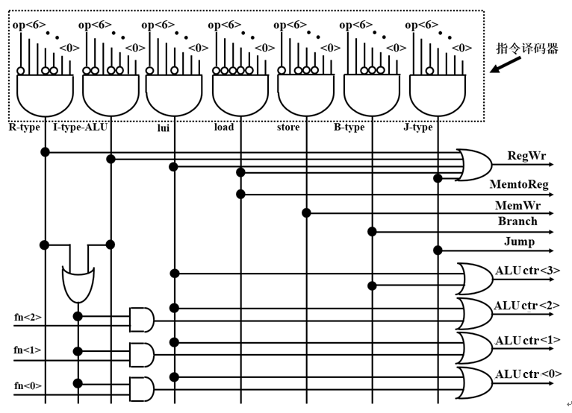
根据逻辑表达式实现控制器的PLA电路
Notes:
Similarly, for ALUSrc, we need to OR the ori, load, and store terms together because we need to assert the ALUSrc signals whenever we have the Ori, load, or store instructions.
The RegDst, MemtoReg, MemWrite, Branch, and Jump signals are very simple. They don’t need to OR any product terms together because each is asserted for only one instruction.
For example, RegDst is asserted ONLY for R-type instruction and MemtoReg is asserted ONLY for load instruction.
ExtOp, on the other hand, needs to be set to 1 for both the load and store instructions so the immediate field is sign extended properly.
Therefore, we need to OR the load and store terms together to form the signal ExtOp.
Finally, we have the ALUop signals.
But clever encoding of the ALUop field, we are able to keep them simple so that no OR gates is needed.
If you don’t already know, this regular structure with an array of AND gates followed by another array of OR gates is called a Programmable Logic Array, or PLA for short.
It is one of the most common ways to implement logic function and there are a lot of CAD tools available to simplify them.
+3 = 70 min. (Y:50)

Slide 90
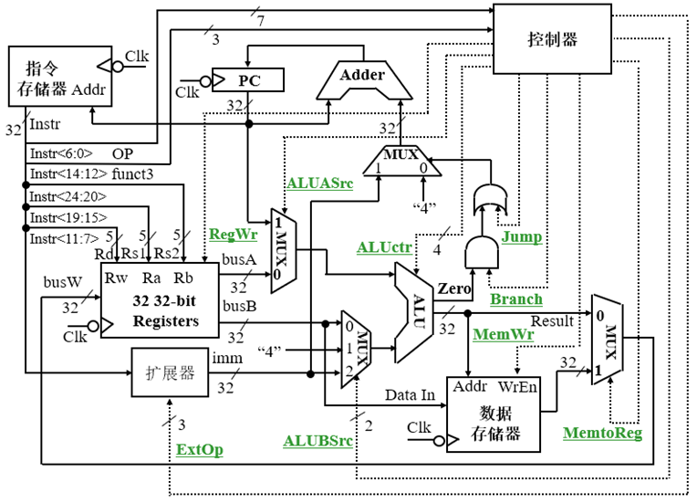
执行前述9条指令完整的单周期处理器
Notes:
OK, now that we have the Main Control implemented, we have everything we needed for the single cycle processor and here it is.
The Instruction Fetch Unit gives us the instruction. The OP field is fed to the Main Control for decode and the Func field is fed to the ALU Control for local decoding.
The Rt, Rs, Rd, and Imm16 fields of the instruction are fed to the data path.
Based on the OP field of the instruction, the Main Control will set the control signals RegDst, ALUSrc, .... etc properly as I showed you earlier using separate slides.
Furthermore, the ALUctr use the ALUop from the Main control and the func field of the instruction to generate the ALUctr signals to ask the ALU to do the right thing: Add, Subtract, Or, and so on.
This processor will execute each of the MIPS instruction in the subset in one cycle.
There is, however, a couple of subtle differences between this single-cycle processor and a real MIPS processor in terms of instruction execution.
+2 = 72 min (Y:52)

Slide 91
时钟周期的确定：找数据通路中的关键路径
寄存器组和理想存储器的定时方式
写操作时，作为时序逻辑电路。即：
时钟到达前，输入需setup；时钟到达后经Clk-to-Q，写入数据到达输出端
读操作时，作为组合逻辑电路。即：
地址有效后经过 “access time”，输出开始有效
Load操作：
R[rd] ← M[R[rs1]+imm]
Notes:
Now with the clocking methodology back in your mind, we can think about how the critical path of our “abstract” datapath may look like.
One thing to keep in mind about the Register File and Ideal Memory (points to both Instruction and Data) is that the Clock input is a factor ONLY during the write operation.
For read operation, the CLK input is not a factor. The register file and the ideal memory behave as if they are combinational logic.
That is you apply an address to the input, then after certain delay, which we called access time, the output is valid.
We will come back to these points (point to the “behave” bullets) later in this lecture.
But for now, let’s look at this “abstract” datapath’s critical path which occurs when the datapath tries to execute the Load instruction.
The time it takes to execute the load instruction are the sum of:
(a) The PC’s clock-to-Q time.
(b) The instruction memory access time.
(c) The time it takes to read the register file.
(d) The ALU delay in calculating the Data Memory Address.
(e) The time it takes to read the Data Memory.
(f) And finally, the setup time for the register file and clock skew.
+3 = 21 (Y:01)
Complement:
Clock skew(B-40):

Slide 92
lw指令的执行时间最长, 它所花时间作为时钟周期
Clk
PC+4 PC
Clk-to-Q
PC
Old Value
New Value
PC+4
Instruction Memory Access Time
rs1, rs2, Rd,
Op, Funct3
Old Value
New Value
Delay through Control Logic
ALUctr
Old Value
Critical Path (Load Operation) =
PC’s prop time (Clk-to-Q) +
Instruction Memory’s Access Time +
Register File’s Access Time +
ALU to Perform a 32-bit Add +
Data Memory Access Time +
Setup Time for Register File Write +
Clock Skew
New Value
ExtOp
Old Value
New Value
ALUASrc
ALUBSrc
Old Value
New Value
MemtoReg
Old Value
New Value
Register
Write Occurs
RegWr
Old Value
New Value
Register File Access Time
busA
Old Value
New Value
Delay through Extender & Mux
busB
Old Value
New Value
ALU Delay
Address
Old Value
New Value
Data Memory Access Time
busW
Old Value
New
Notes:
This timing diagram shows the worst case timing of our single cycle datapath which occurs at the load instruction.
Clock to Q time after the clock tick, PC will present its new value to the Instruction memory.
After a delay of instruction access time, the instruction bus (Rs, Rt, ...) becomes valid.
Then three things happens in parallel:
(a) First the Control generates the control signals (Delay through Control Logic).
(b) Secondly, the register file access is to put Rs onto busA.
(c) And we have to sign extended the immediate field to get the second operand (busB).
Here I assume register file access takes longer time than doing the sign extension so we have to wait until busA valid before the ALU can start the address calculation (ALU delay).
With the address ready, we access the data memory and after a delay of the Data Memory Access time, busW will be valid.
And by this time, the control unit would have set the RegWr signal to one so at the next clock tick, we will write the new data coming from memory (busW) into the register file.
+3 = 77 min. (Y:57)

Slide 93
单周期计算机的性能
CPI=1!
单周期处理器的CPI为多少？
其他条件一定的情况下，CPI越小，则性能越好！
CPI=1，不是很好吗？
单周期处理器的性能会不会很好？为什么？
计算机的性能除CPI外，还取决于时钟周期的宽度
单周期处理器的时钟宽度为最复杂指令的执行时间
很多指令可以在更短的时间内完成
非load/store指令无需访问DM
J-指令无需访问寄存器

Slide 94
单周期计算机的性能
假设在单周期处理器中，各主要功能单元的操作时间为：
存储单元：200ps
ALU和加法器：100ps
寄存器堆（读/写）：50ps
假设MUX、控制单元、PC、扩展器和传输线路都没有延迟，则下面实现方式中，哪个更快？快多少？
（1）每条指令在一个固定长度的时钟周期内完成
（2）每条指令在一个时钟周期内完成，但时钟周期仅为指令所需，也即为可变的（实际不可行，只是为了比较）
假设程序中各类指令占比：25%取数、10%存数、45%ALU、15%分支、5%跳转

Slide 95
单周期计算机的性能
解：CPU执行时间=指令条数 x CPI x 时钟周期=指令条数 x 时钟周期
两种方案的指令条数都一样，CPI都为1，所以只要比较时钟周期宽度即可。
各类指令要求的时间长度为：

Slide 96
单周期计算机的性能
对于方式（1），时钟周期由最长指令来决定，应该是load指令，为600ps
对于方式（2），时钟周期取各条指令所需时间，时钟周期从600ps至200ps
根据各类指令的频度，计算出平均时钟周期长度为：
CPU时钟周期=600x25%+550x10%+400x45%+350x15%+200x5%=447.5ps
CPU性能比= = = =1.34
方式(1)的CPU执行时间
方式(1)的CPU 时钟周期数
600
方式(2)的CPU执行时间
方式(2)的CPU 时钟周期数
447.5
由此可见，可变时钟周期的性能是定长周期的1.34倍！
但是，对每类指令采用可变长时钟周期实现非常困难，而且所带来的额外开销会很大，不合算！
早期的小指令集计算机用过单周期实现技术，但现代计算机都不采用。
下一讲介绍多周期数据通路和控制器，其特点是：
时钟周期固定、时钟周期数可变

Slide 97
第三讲 小结
考察每条指令在单周期数据通路中的执行过程
每条指令在一个时钟周期内完成
每个时钟到来时，都开始进入取指令操作
经过clk-to-Q，PC得到新值，经过access time后得到当前指令
按三种方式分别计算下条指令地址，在branch / zero / jump的控制下，选择其中之一送到PC输入端，但不会马上写到PC中，一直到下个时钟到达时，才会更新PC。三种下址方式为：
branch=jump=0：PC+4
branch=zero=1： PC+SEXT(imm12)*2 (ExtOP为ImmB）
jump=1： PC+SEXT(imm20)*2 (ExtOP为ImmJ）

Slide 98
第三讲 小结
考察每条指令在单周期数据通路中的执行过程
指令取出后被译码，产生指令对应的控制信号
3条R-型指令：add rd, rs1, rs2、slt rd, rs1, rs2、sltu rd, rs1, rs2
rd为目的寄存器，无访存操作，……
I-型指令：ori rd, rs1, imm12、
rd为目的寄存器，符号扩展，无访存操作，……
I-型指令： lw rd, imm12(rs1)
rd为目的寄存器，符号扩展，计算地址、读内存，……
1条S-型指令：sw rs2, imm12(rs1)
rs2为源寄存器，符号扩展，计算地址、写内存，……
1条B-型指令：beq rs1, rs2, imm12
rs1和rs2为源寄存器，符号扩展，无访存操作，PC有条件更新……
1条U-型指令：lui rd, imm20
rd为目的寄存器，立即数末尾补0，无访存操作，……
1条J-型指令：jal rd, imm20
rd为目的寄存器（PC+4），符号扩展，无访存操作， PC无条件更新……
汇总每条指令控制信号的取值，生成真值表，写出逻辑表达式，设计控制器逻辑

Slide 99
第四讲 多周期处理器的设计
主 要 内 容
多周期数据通路实现思想
单周期数据通路和多周期数据通路的差别
通过简要分析LOAD指令分阶段执行过程，以加深理解单周期和多周期数据通路的差别
实现目标：一个简单指令系统
多周期数据通路设计
硬连线控制器和微程序控制器
带异常处理的处理器设计

Slide 100
单周期处理器时钟周期的弊端
单周期处理器的CPI为1，所有指令执行时间都以最长的load指令为准
时钟周期为最长指令时间（load指令执行时间）：
PC’s Clock -to-Q +
Instruction Memory Access Time +
Register File Access Time +
ALU Delay (address calculation) +
Data Memory Access Time +
Register File Setup Time +
Clock Skew
时钟周期远远大于其他指令实际所需的执行时间，效率极低
R-型指令、立即数运算指令不需要访问内存
Store指令不需要写寄存器（无需Setup时间）
U-型指令不需要访问内存
B-指令不需要访问内存和写寄存器
J-型 不需要访问内存
Notes:
Well, the last slide pretty much illustrates one of the biggest disadvantage of the single cycle implementation: it has a long cycle time.
More specifically, the cycle time must be long enough for the load instruction which has the following components: Clock to Q time of the PC, ....
Having a long cycle time is a big problem but not the the only problem.
Another problem of this single cycle implementation is that this cycle time, which is long enough for the load instruction, is too long for all other instructions.
We will show you why this is bad and what we can do about it in the next few lectures.
That’s all for today.
+2 = 79 min (Y:59)

Slide 101
多周期处理器的实现思想
单周期处理器的问题根源:
时钟周期以最复杂指令所需时间为准，太长！
解决思路:
把指令的执行分成多个阶段，每个阶段在一个时钟周期内完成
时钟周期以最复杂阶段所花时间为准
尽量分成大致相等的若干阶段
规定每个阶段最多只能完成1次访存 或 寄存器堆读/写 或 ALU
每步都设置状态单元，每步的执行结果都在下个时钟开始保存到相应单元
多周期处理器的好处:
时钟周期短
不同指令所用周期数可以不同（前两个周期每条指令都一样），如：
Load： five cycles
Jump： three cycles
允许功能部件在一条指令执行过程中被重复使用。如：
Adder + ALU（多周期时只用一个ALU，在不同周期可重复使用）
Inst. / Data mem（多周期时合用，不同周期中重复使用）
以下以一个简单的指令系统为实现目标，来介绍多周期处理的设计
Notes:
Well, the root of these problems of course is that fact that the Single Cycle Processor’s cycle time has to be long enough for the slowest instruction.
The solution is simple. Just break the instruction into smaller steps and instead of executing an entire instruction in one cycle, we will execute each of these steps in one cycle.
Since the cycle time in this case will be the time it takes to execute the longest step, our goal should be keeping all the steps to have similar length when we break up the instruction.
Well the last two bullets pretty much summarize what a multiple cycle processor is all about.
The first advantage of the multiple cycle processor is of course shorter cycle time. The cycle time now only has to be long enough to execute the longest step.
But may be more importantly, now different instructions can take different number of cycles to complete. For example:
(1) The load instruction will take five cycles to complete.
(2) But the Jump instruction will only take three cycles.
This feature greatly reduce the idle time inside the processor.
Finally, the multiple cycle implementation allows a functional unit to be used more than once per instruction as long as it is used on different clock cycles.
For example, as I will show you later in today’s lecture, we can use the ALU to increment the Program Counter as well as doing address calculation.
+3 = 11 min. (X:51)

Slide 102
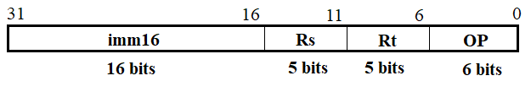
多周期处理器实现目标：一个简单指令系统
只有一种指令格式
可实现以下几类指令功能
① R-型 ：R[Rt]←R[Rs] op R[Rt]，两个寄存器内容运算，结果送寄存器。
② I-型运算：R[Rt]←R[Rs] op EXT[imm16]，寄存器内容和立即数运算。
③ Load：R[Rt]←M[R[Rs]+SEXT[imm16]]，地址为寄存器内容加立即数。
④ Store：M[R[Rs]+SEXT[imm16]]←R[Rt]，地址为寄存器内容加立即数。
⑤ Jump指令：PC←PC+SEXT[imm16]，跳转目标地址为PC内容加立即数。
EXT[imm16]：对16位立即数imm16进行扩展，转换为32位操作数。
对于逻辑运算和无符号整数算术运算，采用零扩展；对于带符号整数算术运算，则采用符号扩展。
SEXT[imm16]：符号扩展。
Notes:
Well, the root of these problems of course is that fact that the Single Cycle Processor’s cycle time has to be long enough for the slowest instruction.
The solution is simple. Just break the instruction into smaller steps and instead of executing an entire instruction in one cycle, we will execute each of these steps in one cycle.
Since the cycle time in this case will be the time it takes to execute the longest step, our goal should be keeping all the steps to have similar length when we break up the instruction.
Well the last two bullets pretty much summarize what a multiple cycle processor is all about.
The first advantage of the multiple cycle processor is of course shorter cycle time. The cycle time now only has to be long enough to execute the longest step.
But may be more importantly, now different instructions can take different number of cycles to complete. For example:
(1) The load instruction will take five cycles to complete.
(2) But the Jump instruction will only take three cycles.
This feature greatly reduce the idle time inside the processor.
Finally, the multiple cycle implementation allows a functional unit to be used more than once per instruction as long as it is used on different clock cycles.
For example, as I will show you later in today’s lecture, we can use the ALU to increment the Program Counter as well as doing address calculation.
+3 = 11 min. (X:51)

Slide 103
指令各阶段分析
取指令阶段
执行一次存储器读操作
读出的内容（指令）保存到寄存器IR（指令寄存器）中
IR的内容不是每个时钟都更新，所以IR必须加一个“写使能”控制
在取指令阶段结束时，ALU的输出为PC+4，并送到PC的输入端，但不能在每个时钟到来时就更新PC，所以PC也要有“写使能”控制
译码/读寄存器堆阶段
经过控制逻辑延迟后，控制信号更新为新值
执行一次寄存器读操作，并同时进行译码
期间ALU空闲，可以考虑“投机计算”地址
ALU运算阶段
ALU运算，输出结果一定要在下个时钟到达之前稳定
读存储器阶段
由ALU运算结果作为地址访问存储器，读出数据
写结果到寄存器
把之前的运算结果或读存储器结果写到寄存器堆中
第一个周期（取指周期）
第二个周期
（译码取数周期）
后面的周期（各指令不同）

Slide 104
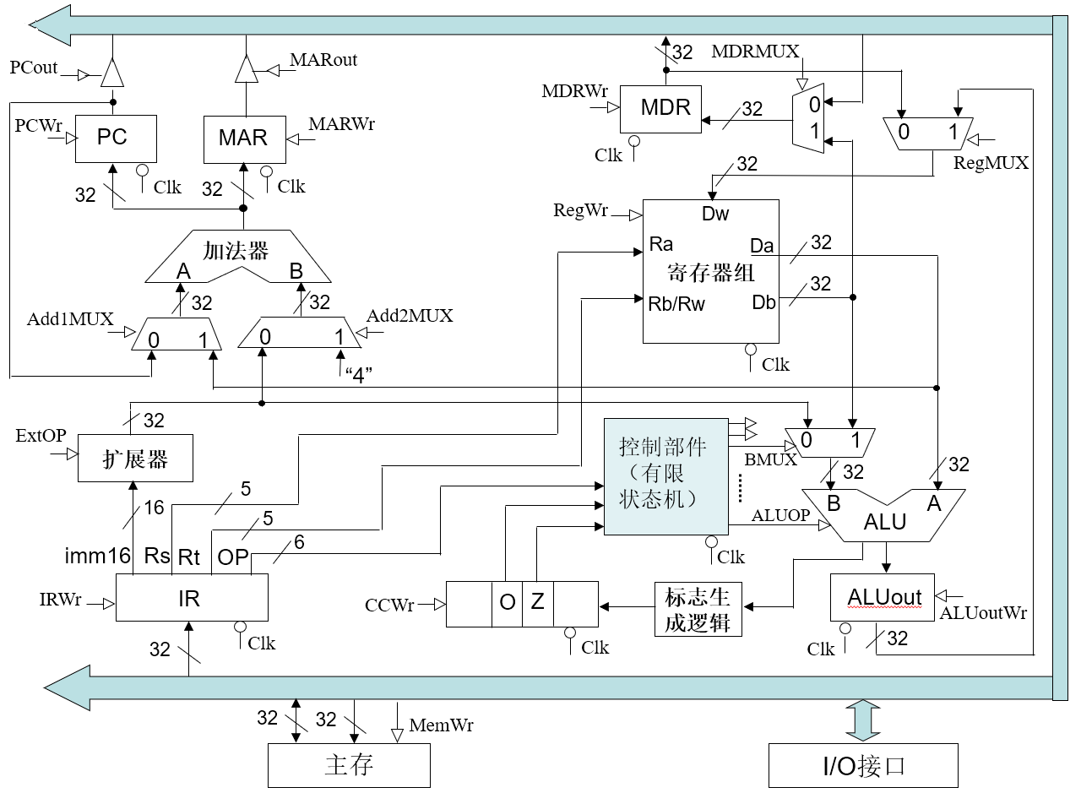
简单指令系统对应的多周期数据通路
系统总线：AB+DB+CB
——是相互分开的
指令地址（PC中）和数据地址（MAR中）计算逻辑
控制点
ALU和加法器可以合并！
控制信号
寄存器组
控制器
（如:有限状态机）
Load指令在该数据通路的执行过程是什么？
运算器及结果缓存
指令寄存器
标志生成逻辑
条件码（标志）
指令存储器IM和数据存储器DM合一

Slide 105
多周期数据通路中的控制信号
五类信号：
三态门
写使能
多路选择
扩展
ALU操作
寄存器组
控制器
（如:有限状态机）
Load指令在该数据通路的执行过程是什么？
指令寄存器
标志生成逻辑

Slide 106
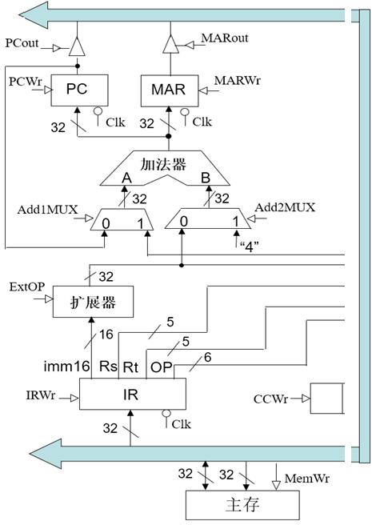
各类指令执行过程分析
（1）取指令并计算下条指令地址（公共操作），记为 IFetch
根据PC读指令并保存到IR，PC+4
IR的内容不是每个时钟都更新，所以IR必须加一个“写使能”控制
不是每个时钟到来时都更新PC，所以PC也要有“写使能”控制
有效控制信号及其取值如下：
① R[IR] ← M[PC]：PCout=1、MARout=0、MemWr=0、IRWr=1
② PC ← PC+4：Add1MUX=0、Add2MUX=1、PCWr=1
③ 其他写使能信号（如MARWr、CCWr、MDRWr、ALUoutWr、RegWr）全部为0
当前时钟结束时，在IR和PC的输入端有新值，在IRWr和PCwr的控制下，下个时钟到来后的clk-to-Q时可用！

Slide 107
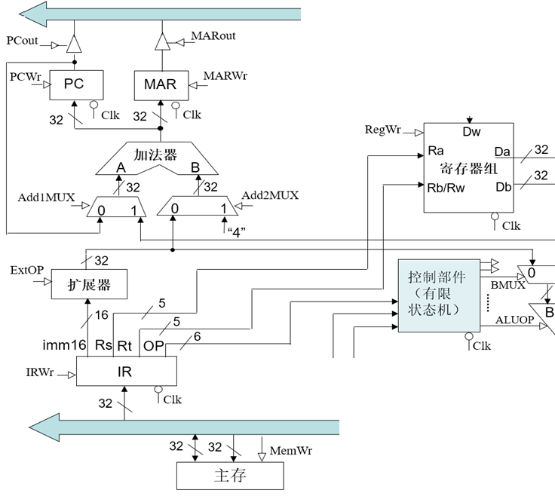
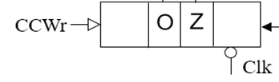
各类指令执行过程分析
（2）译码并取数（公共操作）记为 Rfetch/ID
投机计算的地址暂存MAR中。若译码发现是Load/Store指令则投机成功，使得Load/Store指令减少一个时钟周期；若不是，则只要保证MAR不送总线即可（MARout=0）
IR的OP及CC送控制器译码，并根据Rs和Rt读取寄存器中数据
加法器空闲，投机计算主存地址
有效控制信号及其取值为：
ExtOP=1(符扩)、Add1MUX=1、Add2MUX=0、MARWr=1、
其他写使能信号全部为0
控制器
（如:有限状态机）
当前时钟结束时，MAR输入端有新值，在MARWr控制下，下个时钟到来后的clk-to-Q时可用。
下个时钟开始，在控制器生成的控制信号控制下执行指令。

Slide 108
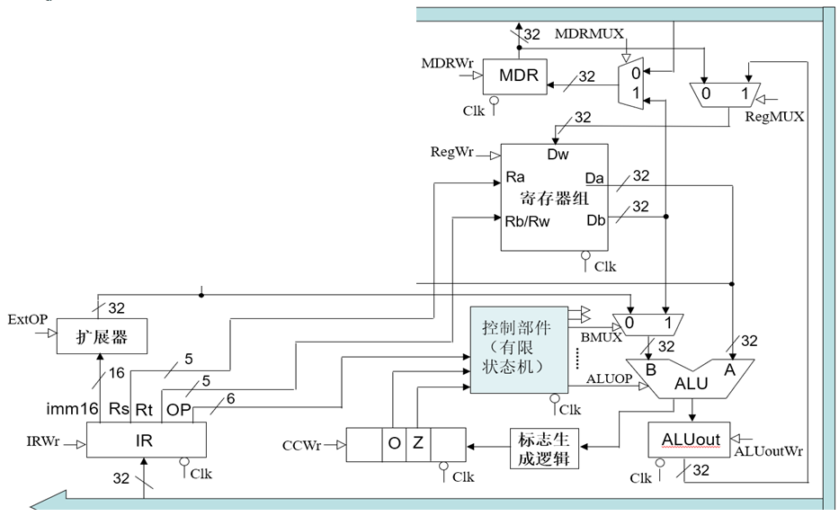
各类指令执行过程分析
（3）R-型指令的执行，需要两个时钟周期，记为 RExec、RFinish状态
进行ALU运算并将结果存入ALUout，再将相应结果分别写入Rt和CC寄存器。
RExec：BMUX=1、ALUOP=?(由指令操作码决定，不同的取值控制ALU进行不同运算)、ALUoutWr=1、CCWr=1，三态门及其他写使能信号全部为0。
RFinish：RegMUX=1、RegWr=1、其他写使能信号全部为0。
控制器
（如:有限状态机）

Slide 109
状态元件内容和控制信号取值的改变：在时钟到来后的一定延时后发生
控制信号：
PCwr=1
IRwr=1 …
控制信号：
PCwr=0
IRwr=0
MARwr=1 …
控制信号：
Regwr=0
ALUoutWr、CCWr=1
….
控制信号：
Regwr=1
….
周期1
取指令
(PC中为当前指令地址)
计算PC+4
周期2
译码
取寄存器
投机计算
周期3
R-type
ALU运算
运算结果到达暂存器入口
周期4
在一定延迟后修改了控制信号
另一条新指令的周期1
…
信号和数据到达各处入口
信息持续稳定在寄存器组入口
运算结果写入ALUout寄存器
信号改变后将运算结果真正写入目标寄存器
投机计算结果写入MAR寄存器
目标寄存器指定
PC+4 写入PC
指令 写入IR
投机计算结果到达MAR寄存器
第三周期和第四周期合并也可以

Slide 110
各类指令执行过程分析
（4）I-型运算指令的执行，需要两个时钟周期，记为 IExec、IFinish状态
进行ALU运算并将结果存入ALUout，再将相应结果分别写入Rt和CC寄存器。
IExec：ExtOP=0或1、ALUOP=?(都由指令操作码决定)、 BMUX=0、 CCWr=1， ALUoutWr=1、三态门及其他写使能信号全部为0。
IFinish：RegMUX=1、RegWr=1、其他写使能信号全部为0。
IFinish和RFinish两个状态功能完全一样，可将两个状态合并成一个状态：RIFinish。
控制器
（如:有限状态机）

Slide 111
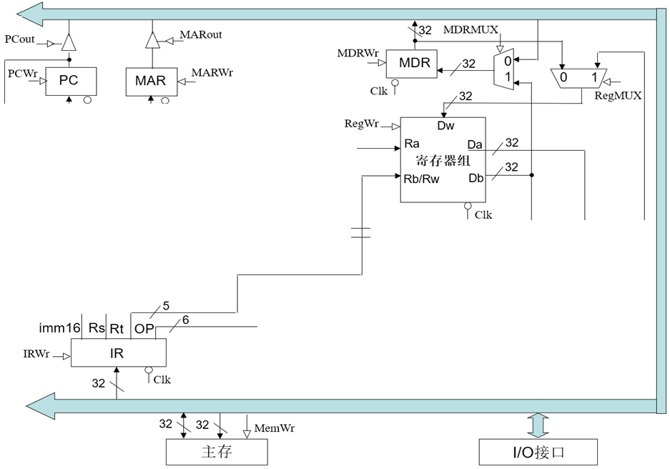
各类指令执行过程分析
（5）Load指令：地址已投机计算，还需两个时钟周期，记为 lwExec、lwFinish状态
LwExec里同时需要传输MAR的内容和主存读出的内容，有问题吗？——AB和DB分开就可以
根据投机计算好的地址（MAR中）到主存中取数，送MDR，再将MDR内容写入Rt。
两个周期能合并吗？——可改
带来什么问题？——时钟周期变长！
lwExec：MARout=1、PCout=0、MemWr=0、MDRMUX=0、MDRWr=1、其他写使能信号全为0。
lwFinish：RegMUX=0、RegWr=1、其他写使能信号全为0。

Slide 112
各类指令执行过程分析
（6）Store指令：地址已投机计算，还需两个时钟周期，记为 swExec、swFinish状态
将Rt的内容写入MDR，再将MDR的内容写入投机计算好的主存单元中（地址在MAR中）。
两个周期能合并吗？——要看这里的主存写入如何受时钟控制，可能会出错。
swExec：MDRMUX=1、MDRWr=1、 MARout=1、PCout=0、 MemWr=0 、其他写使能信号全部为0。
swFinish：MARout=1、PCout=0、MemWr=1、其他写使能信号全部为0。

Slide 113
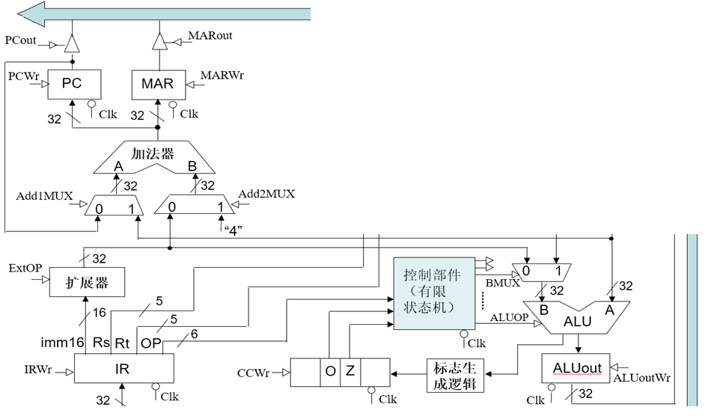
各类指令执行过程分析
（7）Jump指令：计算转移目标地址（PC+SEXT（imm6））并送PC，需一个时钟周期，记为 JFinish状态
JFinish：ExtOP=1、Add1MUX=0、Add2MUX=0、PCWr=1、其他写使能信号全部为0。
控制器
（如:有限状态机）

Slide 114
控制信号：
PCwr=1
IRwr=1 …
控制信号：
PCwr=0
IRwr=0
MARwr=1 …
控制信号：
Regwr=0
PCWr=1 ….
周期1
取指令
(PC中为当前指令地址)
计算PC+4
周期2
译码
取寄存器
投机计算
周期3
Jump
转移地址到达PC入口
另一条新指令的周期1
…
信号和数据到达各处入口
投机计算结果写入MAR寄存器
信号改变后将转移地址真正写入PC
PC+4 写入PC
指令 写入IR
投机计算结果到达MAR寄存器
至此所有指令执行过程分析结束，下面设计控制部件，以支持能够完成上述指令功能！

Slide 115
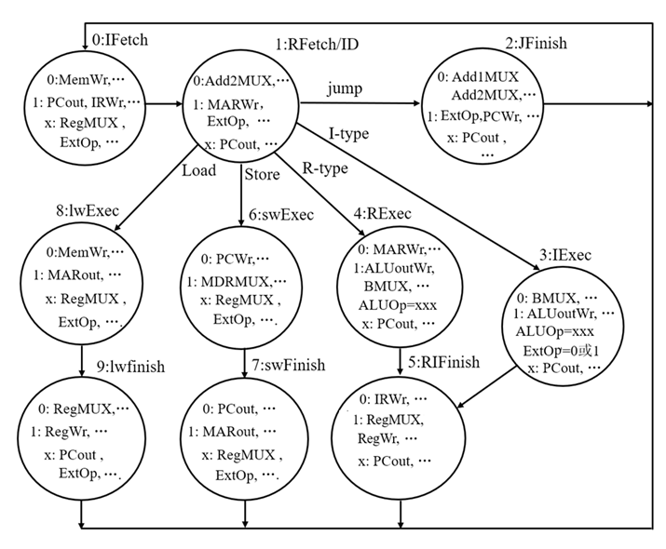
状态转换图
综合前面各指令执行过程，得到状态转换图
每来一个时钟，进入下一个状态
状态0和1是公共操作，状态1后译码得到不同的指令
BACK
各指令的时钟数多少？
R型-4, I型运算-4, lw-4, sw-4, Jump-3
下一目标：设计状态转换电路，即：控制器
Notes:
Well, we pretty much concentrated on the multiple cycle datapath today.
But if you think about it, by summarizing all the control signals in circles along the way, we have pretty much specified the control in a state diagram.
All instructions start out at the Instruction Fetch cycle and continue to the Instruction Decode slash Register Fetch cycle.
Once the instruction is decoded, we will either go to the Branch Complete cycle to complete the branch or go to one of the following:
(1) R-type executioin or OR immediate execution for R-type or Or immediate instructions.
(2) Or we will go to the memory address calculation cycle for load and store instrution.
The rest is pretty straight forward.
+5 = 75 min. (Y:55)

Slide 116
多周期控制器的实现
回忆单周期控制器的实现：控制信号在整个指令执行过程中不变，用真值表能反映指令和控制信号的关系。根据真值表就能实现控制器！
多周期控制器能不能这样做？
多周期数据通路的控制更复杂，体现在：每个指令有多个周期，每个周期控制信号取值不同！
初始表示
顺序控制
逻辑表示
实现技术
Finite State Diagram
Microprogram
Explicit Next State
Function
Microprogram counter
+ Dispatch ROMs
Logic Equations
Truth Tables
多周期控制器功能描述方式：
有限状态机：
用硬连线路(PLA)实现
微程序：
用ROM存放微程序实现
PLA
ROM
“microprogrammed control”
“hardwired control”
硬连线路控制器
（硬布线控制器）
微程序控制器

Slide 117
时序控制的描述
由时钟、当前状态和操作码确定下一状态。不同状态输出不同控制信号值
控制逻辑采用“摩尔机”方式，即：输出函数仅依赖于当前状态
组合逻辑控制单元
(PLA)
输出
Multicycle
Datapath
输入
Next
State
下一状态被看成和其他控制信号一样。
下一状态是当前状态和操作码的函数。
每来一个时钟，当前状态变到下一个状态
在不同状态下输出不同的控制信号。
Opcode
状态寄存器
状态转换图中，共10个状态，分别为0~9，故状态寄存器至少需4位
clk
下一步目标：设计控制逻辑（control Logic）
Notes:
下一状态是当前状态和操作码的函数，在不同的状态下输出不同的控制信号。

Slide 118
多周期控制器状态转换表
当前状态 S₃S₂S₁S₀ | 指令操作码OP₅OP₄OP₃OP₂OP₁OP₀ | 下一状态NS₃NS₂NS₁NS₀
State2、3、5、7、9 |  | 0 0 0 0
State0 (IFetch) |  | 0 0 0 1
State1 (RFetch/ID) | 000010 (jump) | 0 0 1 0
State1 (RFetch/ID) | 001101 (ori) | 0 0 1 1
State1 (RFetch/ID) | 000000 (R-type) | 0 1 0 0
State3 (IExec) |  | 0 1 0 1
State4 (RExec) |  | 0 1 0 1
State1 (RFetch/ID) | 101011 (sw) | 0 1 1 0
State1 (RFetch/ID) | 100011 (lw) | 1 0 0 0
State6 (swExec) |  | 0 1 1 1
State8 (lwExec) |  | 1 0 0 1
状态转换图
以上功能可以由PLA电路来实现！
Notes:
State 2 ->State3 & State4
State 3 ->State 4
RHS
_____________State0 -> State 1
State1 & op = lw | op= sw -> State 2
State2 & op = lw -> State 3
State 3 -> State 4
State2 & op = sw -> State 5
State2 & op = Rtype -> State 6
State 6 -> State 7
State2 & op = beq -> State 8
State2 & op = jmp -> State 9
State2 & op = ori-> State 10

Slide 119
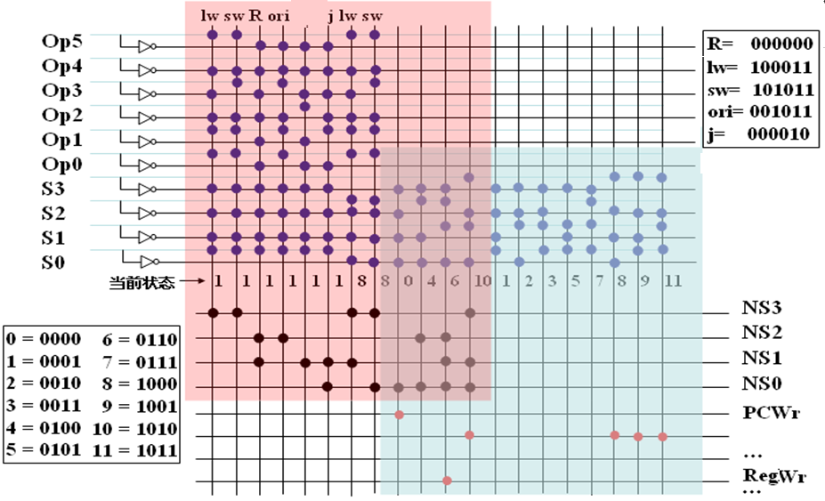
示意：用PLA电路实现控制单元（硬布线方式）
左上角：由操作码和当前状态确定下一状态的电路
右下角：由当前状态确定控制信号的电路

Slide 120
硬连线控制器设计和微程序控制器设计
硬连线控制器的特点：
优点：速度快，适合于简单或规整的指令系统。
缺点：它是一个多输入/多输出的巨大逻辑网络。对于复杂指令系统来说，结构庞杂，实现困难；修改、维护不易；灵活性差。有时甚至无法用有限状态机描述！
简化控制器设计的一个方法：微程序设计

Slide 121
硬连线控制器设计和微程序控制器设计
微程序控制器的基本思想：
仿照程序设计的方法，编制每个指令对应的微程序
每个微程序由若干条微指令构成，分别和各状态对应
每条微指令包含若干条微命令，分别和状态中的控制信号对应
所有微程序放在只读存储器中（称为控制存储器Control Storage，简称控存CS ），都是0/1序列
执行某条指令时
从CS中取出对应微程序
执行微程序，就是执行其中的各条微指令
对微指令译码就是产生对应的微命令——控制信号
微程序设计的特点：具有规整性、可维性和灵活性，但速度慢。

Slide 122
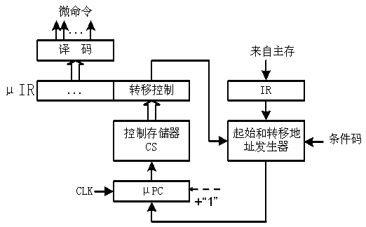
微程序控制器的基本结构
指令
输入：指令、条件码
输出：控制信号(微命令)
核心：控存CS
µPC：指出将要执行的微指令在CS中的位置
µIR： 正在执行的微指令
每个时钟执行一条微指令
微程序第一条微指令地址由起始地址发生器产生
顺序执行时， µPC+1
转移执行时，由转移控制字段指出对哪些条件码进行测试，转移地址发生器根据条件码修改µPC
最初把固化在ROM的微程序称固件（Firmware），表示用软件实现的硬部件，现在对固件通俗的理解是在ROM中“固化的软件”。

Slide 123


微程序\微指令\微命令\微操作的关系
将指令的执行转换为微程序的执行
微程序是一个微指令序列
每条微指令是一个0/1序列，其中包含若干个微命令（即：控制信号）
微命令控制数据通路的执行
一条机器指令
一个微程序
控制程序执行要解决什么问题？
(1) 指令如何译码、执行
(2) 下条指令到哪里去取
微程序执行也要解决两个问题：
(1)微指令如何对微命令编码
(2)下条微指令在哪里
微指令1
微指令2
微指令n
微命令1
微命令2
微命令m
微操作
微操作
微操作

Slide 124
第一个问题：微指令格式的设计
水平型微指令
基本思想：相容微命令尽量多地安排在一条微指令中。
优点：微程序短，并行性高，适合于较高速度的场合。
缺点：微指令长，编码空间利用率较低，并且编制困难。
垂直型微指令
基本思想：一条微指令只控制一、二个微命令。
优点：微指令短，编码效率高，格式与机器指令类似，故编制容易。
缺点：微程序长，一条微指令只能控制一、二个，无并行，速度慢。
垂直型微指令面向算法描述，水平型微指令面向内部控制逻辑描述

Slide 125
第一个问题：微指令格式的设计
微指令中包含了：若干微命令、下条微指令地址（可选）、常数（可选）
微指令格式：
µOP
µAddr
常数
µOP: 微操作码字段，产生微命令；
µAddr：微地址码字段，产生下条微指令地址。
微指令格式设计风格取决于微操作码的编码方式 （微命令：控制信号）
微操作码编码方式：
不译法（直接控制法）
字段直接编码（译）法
字段间接编码（译）法
最小（最短、垂直）编码（译）法
水平型微指令风格
垂直型微指令风格

Slide 126
第二个问题：下条微地址的确定方式
什么是微程序执行顺序的控制问题？
指在现行微指令执行完毕后，怎样控制产生下一条微指令的地址。
怎样控制微程序的执行顺序？
通过在本条微指令中明显或隐含地指定下条微指令在控存中的地址来控制。
微指令地址的产生方法有两种：
增量(计数器)法：下条微指令地址隐含在微程序计数器μPC中。
断定(下址字段)法：在本条微指令中明显指定下条微指令地址。
选择下条要执行的微指令有以下四种情况：
取指微程序首址：每条指令执行前，CPU先执行取指微程序。
第一条微指令：每条指令取出后，必须转移到该指令对应的第一条微指令执行。
顺序执行时：微程序执行过程中顺序取出下条微指令执行。
分支执行时：在遇到按条件转移到不同微指令执行时，需要根据控制单元的输入来选择下条微指令。
问题：指令是隐含还是明显指出下条指令地址的？

Slide 127
回顾：异常和中断的处理
程序执行过程中CPU会遇到一些特殊情况，使正在执行的程序被“中断”
此时，CPU中止原来正在执行的程序，转到处理异常情况或特殊事件的程序去执行，执行后再返回到原被中止的程序处（断点）继续执行
程序执行被 “中断” 的事件有两类
内部“异常”：在CPU内部发生的意外事件或特殊事件
按发生原因分为硬故障中断和程序性中断两类
硬故障中断：如电源掉电、硬件线路故障等
程序性中断：执行某条指令时发生的“例外(Exception)”，如溢出、缺页、越界、越权、非法指令、除数为0、堆栈溢出、访问超时、断点设置、单步、系统调用等
外部“中断”：在CPU外部发生的特殊事件，通过“中断请求”信号向CPU请求处理。如实时钟、控制台、打印机缺纸、外设准备好、采样计时到、DMA传输结束等。
Notes:
一种情况：上课时由于机器死机（PPT不能放）或屏幕保护（黑屏）等，使上课不能再正常继续下去----“内部异常”
另一种情况：上课时突然有紧急事情需要上课老师出去处理一下，回头继续上课----“外部中断”
打铃下课是“内部异常”还是“外部中断”？

Slide 128
回顾：处理器中的异常处理机制
检测到异常时，处理器必须进行以下基本处理：
① 关中断（“中断/异常允许”状态位清0）：使处理器处于“禁止中断”状态，以防止新异常(或中断)破坏断点、程序状态和现场（现场指通用寄存器的值）。
② 保护断点和程序状态：将断点和程序状态保存到堆栈或特殊寄存器中。即：
PC→栈 或 专门存放断点的寄存器。如，RISC-V用专门的mepc或sepc寄存器存放断点，MIPS用专门的EPC寄存器存放断点；而x86则将断点压栈保存。
PSWR →栈 或 EPSWR （专门保存程序状态的寄存器）
PSW（Program Status Word）：程序状态字，包括条件码、中断码、状态位等。
PSWR（PSW寄存器）：用于存放程序状态字的寄存器。如，RISC-V中的CSR寄存器mstatus或sstatus；x86中的EFLAGS。
③ 识别异常事件：有软件识别和硬件识别（向量中断方式）两种不同的方式。

Slide 129
回顾：处理器中的异常处理机制
有两种不同的识别方式：软件识别和硬件识别（向量中断方式）。
（1）软件识别（RISC-V、MIPS等采用）
设置一个异常原因寄存器（如RISC-V和MIPS中的Cause寄存器），用于记录异常原因。操作系统使用一个统一的异常处理程序，该程序按优先级顺序查询异常状态寄存器，识别出异常事件。例如：
RISC-V中由某个CSR（如M-模式下的mtvec寄存器）所定义的地址作为异常处理程序的首地址；MIPS中位于内核地址0x8000 0180处有一个专门的异常处理程序。
该异常处理程序会检测Cause寄存器以查明异常的具体原因，然后转到内核中相应的异常处理程序段中进行具体的处理。
（2）硬件识别（向量中断）（80x86采用）
每个异常和中断都有一个异常/中断号，根据此号，到中断向量表（中断描述符表）中读取对应的具体的中断服务程序的入口地址。
RISC-V架构也支持通过硬件识别方式来识别外部中断源。
异常和中断机制是处理器设计中最具挑战性的任务之一

Slide 130
带异常处理的数据通路设计
以前述多周期处理器为例，简要说明带异常处理数据通路设计
假定其异常/中断机制中包括以下两个寄存器：
EPC：32位，用于存放断点（异常处理后返回到的指令的地址）。
写入EPC的断点可能是正在执行的指令的地址（故障时），也可能是下条指令的地址（自陷和中断时）。前者需要把PC的值减4后送到EPC，后者则直接送PC到EPC why？
Cause：32位（有些位还没有用到），记录异常原因。
假定处理的异常类型有以下两种：
未定义指令（Cause=1）、溢出（Cause=2）
需要加入两个寄存器的“写使能”控制信号
EPCWr：在保存断点时该信号有效，使断点PC写入EPC。
CauseWr：在处理器发现异常（如：非法指令、溢出）时，该信号有效，使异常类型被写到Cause寄存器。
需要一个控制信号CauseMUX来选择正确的值写入到Cause中
需要将异常查询程序的入口地址（假设为0x10000）写入PC，可以在PC输入端增加一个MUX（控制信号PCMUX），其中一个输入为0x10000

Slide 131
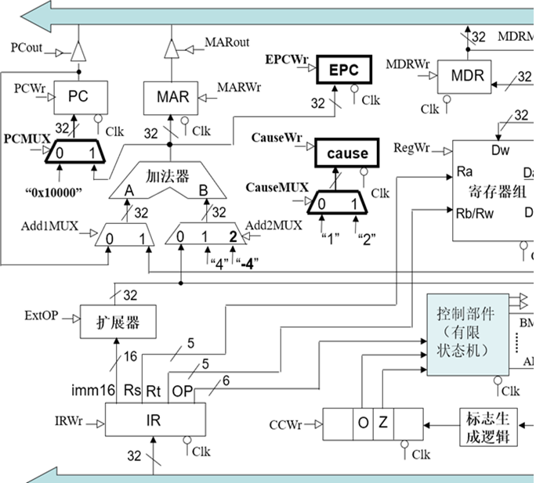
带异常处理的数据通路
假设只要处理两种故障类异常：未定义指令（Cause=1）、溢出（Cause=2）
故障类异常的断点为：PC减4。因为状态0（IFetch）时，已执行PC加4
Cause寄存器的两个输入端，分别是 1（未定义指令时）和 2（溢出时）
PC中将设置异常处理程序的首地址（假设为0x10000）
若发生异常，则Add1MUX=0， Add2MUX=10，EPCWr=1, CauseWr=1, PCMUX=0, PCWr=1，其他写使能信号都为0，并且：发生未定义指令时CauseMUX=0，发生溢出时CauseMUX=1。

Slide 132
带异常处理的控制器设计
10 UndefInstr
在有限状态机中增加异常处理的状态，每种异常占一个状态
每个异常处理状态中，需考虑以下基本控制
Cause寄存器的设置
计算断点处的PC值（PC-4），并送EPC
将异常查询程序的入口地址送PC
假设要控制的数据通路中有以下两种异常处理
非法操作码（Cause=1）：状态10
溢出（Cause=2）：状态11
在原来状态转换图基础上加入两个异常处理状态
如何检测是否发生了这两种异常？
未定义指令（非法操作码）：当指令译码器
发现op字段是一个未定义的编码时
溢出：当R-型或I-型运算类指令在ALU中执
行后，在条件码寄存器CC中的标志O为1时
PCMUX=0
Add1MUX=0
Add2MUX=10
CauseMUX=0
EPCWr=1
CauseWr=1
PCWr=1
……
10 未定义指令异常状态
11 Overflow
PCMUX=0
Add1MUX=0
Add2MUX=10
CauseMUX=1
EPCWr=1
CauseWr=1
PCWr=1
……
11 溢出异常状态

Slide 133
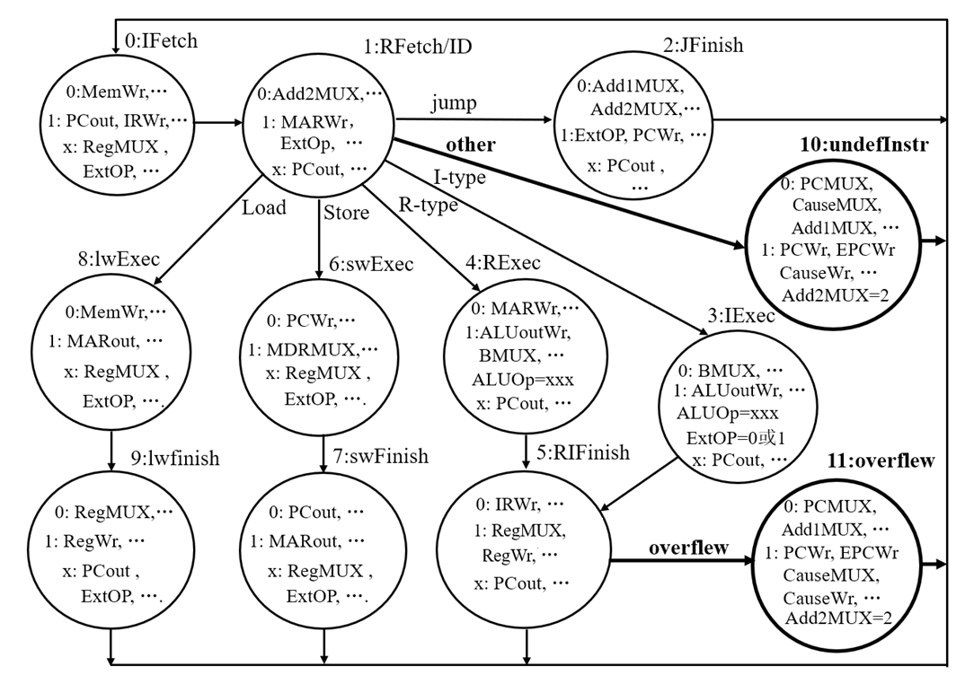
异常响应周期
执行中断隐指令
加入异常处理后的有限状态转换图
Notes:
By grouping all the control signals in circles along the way, we have pretty much specified the control in a state diagram.
All instructions start out at the Instruction Fetch cycle and continue to the Instruction Decode slash Register Fetch cycle.
Once the instruction is decoded, we will either go to the Branch Complete cycle to complete the branch or go to one of the following:
(1) R-type execution or OR immediate execution of R-type or Or immediate instructions.
(2) Or we will go to the memory address calculation cycle for load and store instruction.
The rest is pretty much straight forward.
+5 = 75 min. (Y:55)

Slide 134
第四讲小结
单周期CPU和多周期CPU的成本比较：
单周期下功能部件不能重复使用；而多周期下可重复使用，比单周期省
单周期指令执行结果直接保存在PC、Regfile和Memory；而多周期下需加一些临时寄存器保存中间结果，比单周期费
单周期CPU和多周期CPU的性能比较：
单周期CPU的CPI为1，但时钟周期为最长的load指令执行时间
多周期CPU的CPI是多少？时钟周期多长？
假定程序中22%为Load，11%为Store，49%为R-Type，16%为Branch，2%为Jump。每个状态需要一个时钟周期，CPI为多少？
若每种指令所需的时钟周期数为：
Load：5；Store：4；R-Type：4；Branch：3；Jump：3
则CPI计算如下：
CPI=CPU时钟周期数 / 指令数 = Σ（指令数 _{i} x CPI _{i} ）/ 指令数
= Σ（指令数 _{i} / 指令数 ）x CPI _{i}
CPI = 0.22x5+0.11x4+0.49x4+0.16x3+0.02x3 = 4.04
假设单周期时钟宽度为1，则多周期时钟周期约为单周期的1/5，所以，
多周期的总体时间约：4.04x1/5=0.8 ；而单周期总体时间为：1x1=1
由此看出：多周期比单周期效率高！

Slide 135
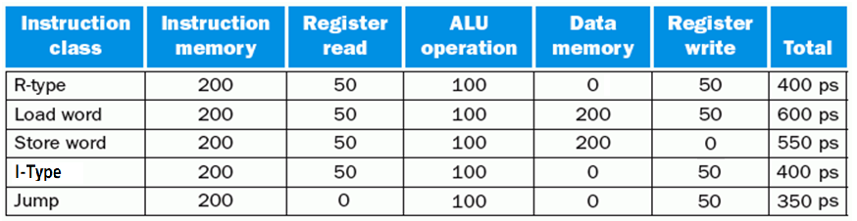
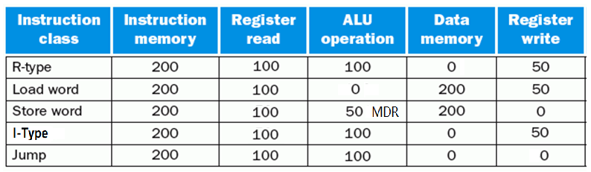
单多周期计算机的性能
CPU执行时间=指令条数 x CPI x 时钟周期
指令条数是一样的。所以只需要计算平均CPI和时钟周期
单周期
多周期

Slide 136
单多周期计算机的性能
对于单周期，时钟周期由load指令定为600ps，CPI=1
对于多周期，时钟周期取最长阶段所需时间，200ps
根据各类指令的频度，计算出平均CPI为3.98.
CPU性能比= = = 0.75
方式(1)的CPU执行时间
600
方式(2)的CPU执行时间
3.98x200
所以，多周期的性能不一定比单周期好！
关键就在于划分阶段是否均匀。

Slide 137
实例：IA-32处理器的实现
问题：IA-32处理器适合用单周期还是多周期方式来实现？
单周期方式：
每条指令都按最复杂指令时间执行（指令执行效率低！）
功能部件不能重复使用，对于一条具有多个复杂寻址的指令来说，可能要用到相当多个ALU。（成本高！）
多周期方式：
各指令执行时间可不同，简单指令3-4个时钟，复杂指令几十个时钟
（指令执行效率高！）
功能部件可以在一条指令执行过程中重复使用，这对于一条指令中具有多个复杂寻址的指令，非常有好处（成本低！）
问题：IA-32处理器适合用硬连线路控制器还是微程序控制器来实现？
Hardwired Control：速度快，但无法实现复杂指令
Microprogrammed control：容易实现复杂指令，但速度慢
从80x486开始，采用了一种折中的方式：
简单指令用Hardwired Control
复杂指令用microcoded control，不需为复杂指令构造复杂的控制电路

Slide 138
前四讲总结1
CPU的主要功能
周而复始执行指令
执行指令过程中，若发现异常情况，则转异常处理
每个指令结束，查询有没有中断请求，有则响应中断
CPU的内部结构
由数据通路(Datapath)和控制单元(Control unit)组成
数据通路中包含组合逻辑单元和存储信息的状态单元
组合逻辑单元用于对数据进行处理，如：加法器、运算器ALU、扩展器（0扩展或符号扩展）、多路选择器、以及状态单元的读操作线路等。
状态单元包括触发器、寄存器、寄存器堆、数据/指令存储器等，用于对指令执行的中间状态或最终结果进行保存。
控制单元对指令进行译码，与指令执行得到的条件码或当前机器的状态、时序信号（时钟）等组合，生成对数据通路进行控制的控制信号

Slide 139
前四讲总结2
CPU中的寄存器
用户可见寄存器（用户可使用）
通用寄存器：用来存放地址或数据，需在指令中明显给出
专用寄存器：用来存放特定的地址或数据，无需在指令中明显给出
数据寄存器：专用于保存数据，可以是通用或专用寄存器
地址寄存器：专用于保存地址，可以是通用或专用寄存器。如：段指针、变址器、基址器、堆栈指针、栈帧指针等。
标志(条件码)寄存器、程序计数器PC：部分可见。由CPU根据指令执行结果设定，只能以隐含方式读出其中若干位，用户程序（非内核程序）不能改变
控制和状态寄存器（用户不可使用）
指令寄存器IR
存储器地址寄存器MAR
存储器缓冲(数据)寄存器 MBR / MDR
程序状态字寄存器PSWR
临时寄存器：用于存放指令执行过程中的临时信息
其他寄存器：如，进程控制块指针、系统堆栈指针、页表指针等

Slide 140
前四讲总结3
指令执行过程
取指、译码、取数、运算、存结果、查中断
指令周期：取出并执行一条指令的时间，由若干个时钟周期组成
时钟周期：CPU中用于信号同步的信号，是CPU最小的时间单位
（传统处理器一个指令周期由多个机器周期组成。一般把完成一次总线操作访问主存或I/O的时间称为机器周期 ，一个机器周期由多个时钟组成）
数据通路的定时方式
现代计算机都采用时钟信号进行定时
一旦时钟有效信号到来，数据通路中的状态单元可以开始写入信息
如果状态单元每个周期都更新信息，则无需加“写使能”控制信号，否则，需加“写使能”控制信号，以使必要时控制信息写入寄存器
数据通路中信息的流动过程
每条指令在取指令阶段和指令译码阶段都一样
每条指令的功能不同，故在数据通路中所经过的部件和路径可能不同
数据在数据通路中的流动过程由控制信号确定
控制信号由控制器根据指令代码来生成

Slide 141
前四讲总结4
单周期处理器的设计
每条指令都在一个时钟周期内完成
时钟周期以最长的Load指令所花时间为准
无需加临时寄存器存放指令执行的中间结果
同一个功能部件不能重复使用
控制信号在整个指令执行过程中不变，所以控制器设计简单，只要写出指令和控制信号之间的真值表，就可以设计出控制器
多周期处理器的设计
每条指令分成多个阶段，每个阶段在一个时钟内完成
不同指令包含的时钟个数不同
阶段的划分要均衡，每个阶段只能完成一个独立、简单的功能，如：
一次ALU操作
一次存储器访问
一次寄存器存取
需加临时寄存器存放指令执行的中间结果
同一个功能部件能在不同的时钟中被重复使用
可用有限状态机来表示指令执行流程，并以此设计控制器

Slide 142
前四讲总结5
控制单元实现方式
有限状态机描述方式
每个时钟周期包含的控制信号的值的组合看成一个状态，每来一个时钟，控制信号会有一组新的取值，也就是一个新的状态
所有指令的执行过程可用一个有限状态转换图来描述
用一个组合逻辑电路（一般为PLA电路）来生成控制信号，用一个状态寄存器实现状态之间的转换
实现的控制器称为硬布线控制器
微程序描述方式
每个时钟周期所包含的控制信号的值的组合看成是一个0/1序列，每个控制信号对应一个微命令，控制信号取不同的值，就发出不同的微命令
若干微命令组合成一个微指令，每条指令所包含的动作就由若干条微指令来完成，每来一个时钟，执行一条微指令
每条指令对应一个微程序，执行时，先找到对应的第一条微指令，然后按照特定的顺序取出后续的微指令执行
实现的控制器称为微程序控制器

